Slide 1
從通訊基本概念到 OFDM
David Lai

Slide 2
Content
緒論
調變
機率、隨機過程、雜訊
無線通訊相關概念
通道容量
正交分頻多工(OFDM)

Slide 3
緒論將會介紹…
通訊系統入門概念
傅立葉轉換(Fourier Transform)
希爾伯特轉換(Hilbert Transform) 與傳收機架構

Slide 4
什麼是通訊？什麼是訊號？
通訊(Communication)最廣義的概念就是，將一處的資訊源(information source)所產生的訊息(message)，在另一處重現的行為。訊息要先經過換能器(transducer)轉換成訊號(signal)，經由傳送端(transmitter)做處理之後，將它送入通道(channel)之中，再由接收端(receiver)進行接收並處理，最後由換能器轉換回原始訊息。
訊號(Signal)是承載訊息的媒介，能帶有訊息的物理現象都是廣義的訊號，例如鐘聲、書信、電壓波動等。由於近兩個世紀以來電學發展迅速，所以現今通訊系統都是以電訊號或光訊號為主。

Slide 5
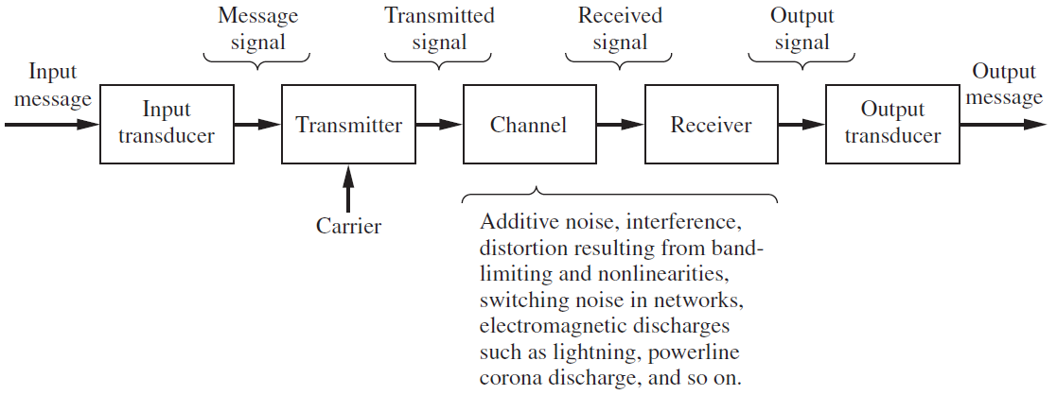
通訊系統方塊圖, [2]
將前一頁的通訊系統整體行為整理成以下的方塊圖。

Slide 6
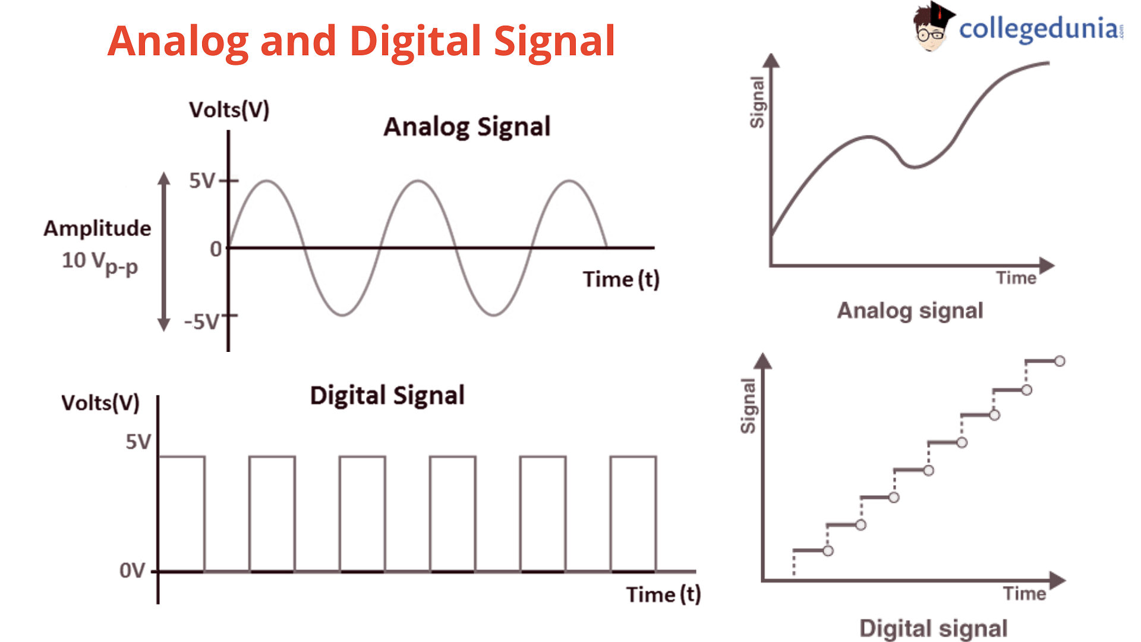
訊息與訊號的種類
基本上上述兩者都可以分成類比(Analog)與數位(Digital)。
所謂類比，代表該現象的變化在時間以及振幅上呈現連續的改變。類比訊息可以是我們的語音，它是時間與振幅上連續的，再經過麥克風轉換成類比訊號，它的電壓在時間以及振幅上也都是連續的。
所謂數位，代表該現象只會在特定的時間做有限的變化。數位訊息可以是我們瀏覽的網頁，是由一個一個的字元(character)組成的，經過編碼調變之後轉換成數位訊號。字元是由0和1組成的，而數位訊號的振幅只能在特定時間內產生有限種的變化。

Slide 7
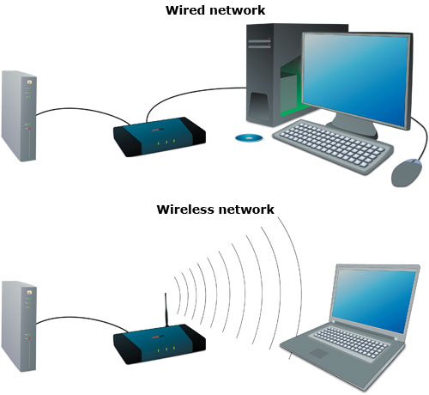
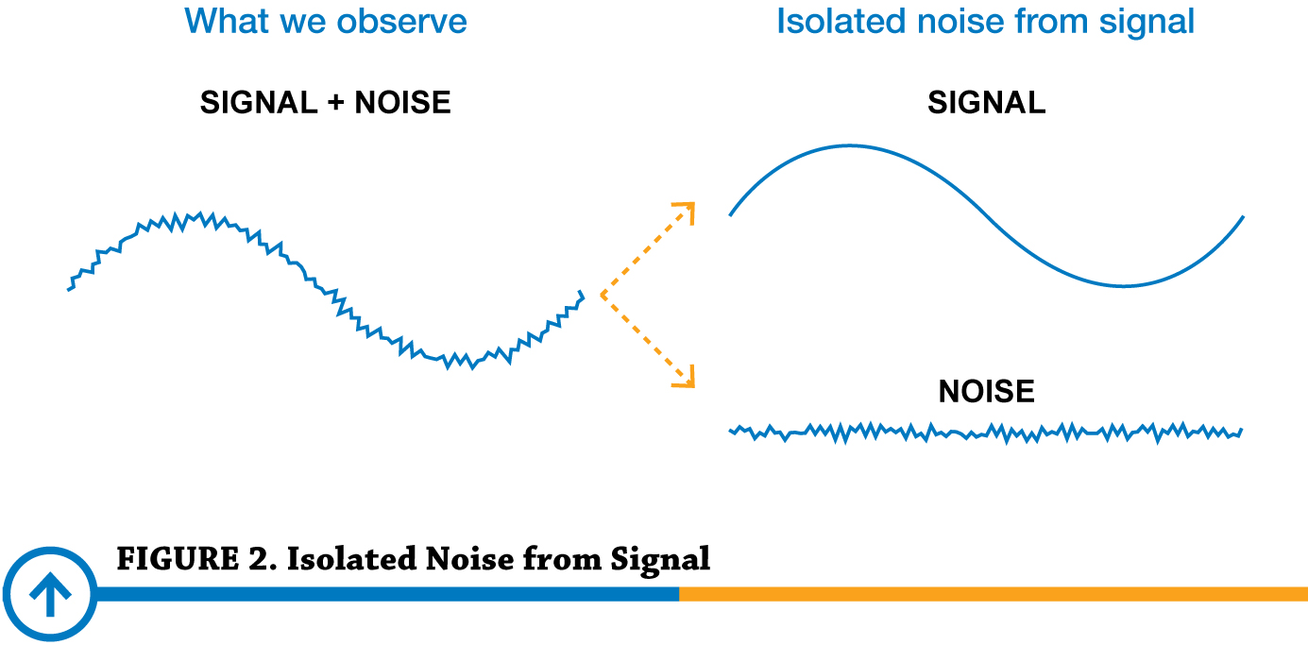
關於通道…
通道代表訊號從發射端到接收端經過的物理環境。可以分為有線(wired)跟無線(wireless)。
有線通道可以是雙絞線、同軸電纜、光纖、乙太網路等專用線路。
無線通道將空間當作訊號傳輸媒介，例如：廣播電台、衛星通訊、RFID、Wi-fi、行動通訊系統等。
但通道並不是完美的，它會有許多通道效應去破壞訊號的完整性，像是雜訊(noise)、干擾(interference)、通道特性造成的非線性效應。

Slide 8
傳送端與接收端的應對
為了應對變化多端的通道，我們在傳送端和接收端必須對訊號做一些處理，傳送端會將訊號做調變(modulation)，調變的時候會將訊號放在載波(carrier)上，訊號經過通道傳輸之後，在接收端會進行解調變(demodulation)以及檢測(detection)，才能將原始訊號還原回來。
調變有很多種，有類比調變，像是 AM、FM 等。有基頻帶數位調變，像是 PAM、PDM 以及各種線路編碼 NRZ、RZ 等。有帶通數位調變，像是 BPSK、QPSK、16-QAM 等等。所謂的基頻(baseband)或低通(lowpass)就是訊號的頻譜會以 0 為中心、所謂帶通(passband)或高通(highpass)就是訊號的頻譜不以 0 為中心，零頻率附近沒有頻率成分。

Slide 9
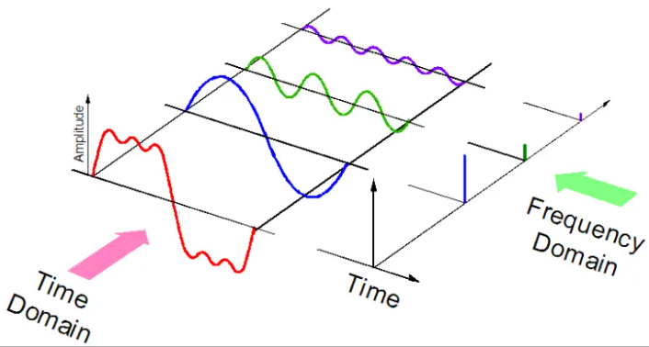
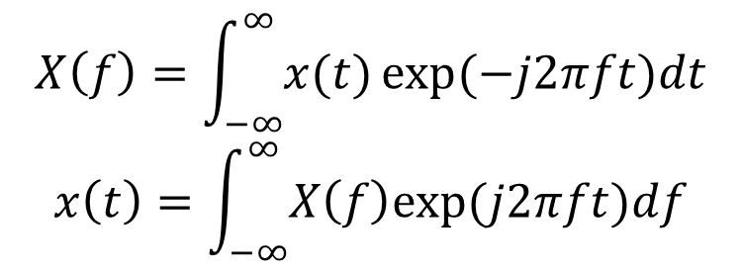
訊號的時域與頻域
電機人都活在這兩個域(domain)之中，這兩個域提供我們以不同的角度分析訊號。時域(time domain)看的是訊號振幅隨時間變化的過程，頻域(frequency domain)看的是訊號所包含的頻率成分分布。如左下圖，一個連續訊號可以被分解成不同頻率的弦波(sinusoidal wave)的組合。
而這樣子的轉換就是透過傅立葉轉換(Fourier Transform)，該轉換透過如右下的積分運算進行時域與頻域之間的轉換。通常用小寫表示時域，大寫表示頻域。
$$X\left(f\right)=\int_{−∞}^{∞}{x(t)}exp⁡(−j2πft)dt$$
$$x\left(t\right)=\int_{−∞}^{∞}{X\left(f\right)exp⁡(j2πft)df}$$

Slide 10
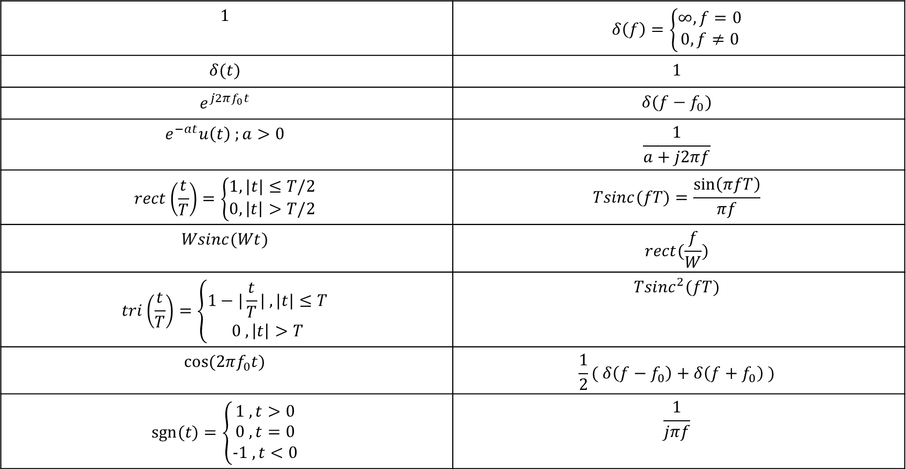
常用的傅立葉轉換對
$$1$$ | $$δ\left(f\right)=\left\{\begin{aligned}∞, f=0 \\ 0, f≠0\end{aligned}\right.$$
$$δ(t)$$ | $$1$$
$$e^{j2πf_{0}t}$$ | $$δ(f−f_{0})$$
$$e^{−at}u\left(t\right) ;a>0$$ | $$\frac{1}{a+j2πf}$$
$$rect\left(\frac{t}{T}\right)=\left\{\begin{aligned}1, |t|≤T/2 \\ 0,\left|t\right|>T/2\end{aligned}\right.$$ | $$Tsinc(fT)=\frac{\sin\left(πfT\right)}{πf}$$
$$Wsinc(Wt)$$ | $$rect(\frac{f}{W})$$
$$tri\left(\frac{t}{T}\right)=\left\{\begin{aligned}1−|\frac{t}{T}| , |t|≤T \\ 0 , \left|t\right|>T\end{aligned}\right.$$ | $$T{sinc}^{2}(fT)$$
$$cos⁡(2πf_{0}t)$$ | $$\frac{1}{2}( δ\left(f−f_{0}\right)+δ\left(f+f_{0}\right) )$$
$$sgn⁡(t)=\left\{\begin{aligned}1 , t>0 \\ 0 , t=0 \\ −1 , t<0\end{aligned}\right.$$ | $$\frac{1}{jπf}$$

Slide 11
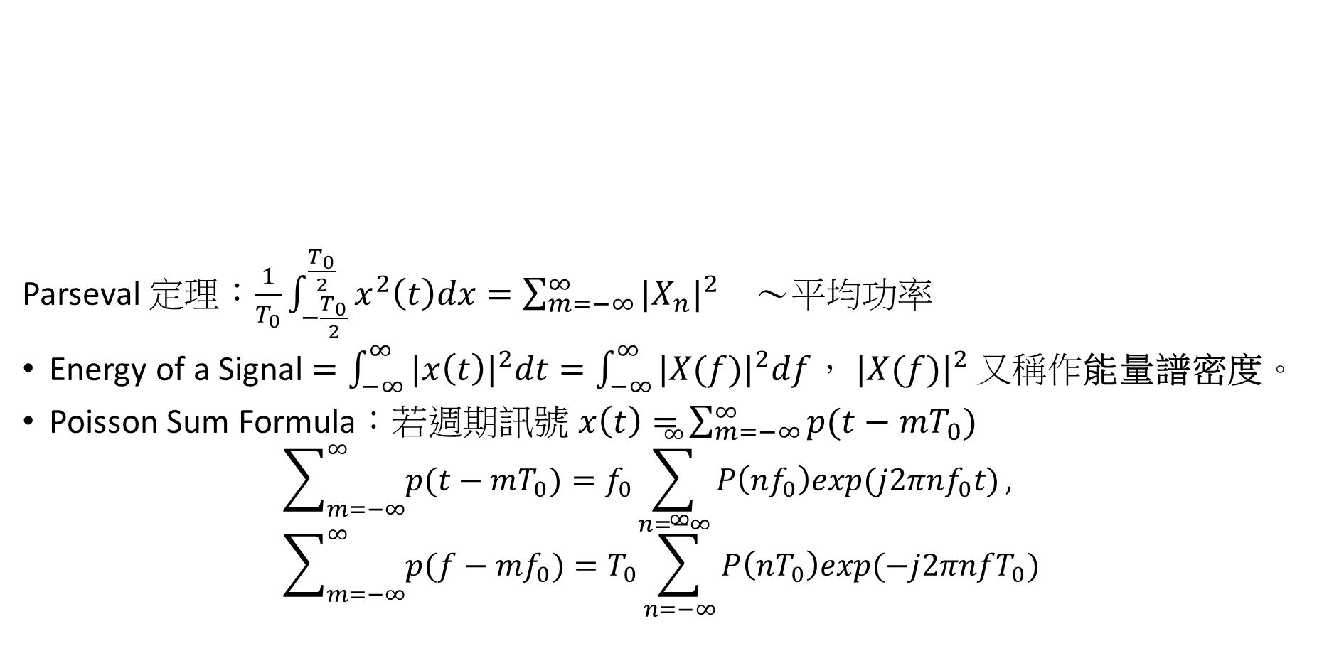
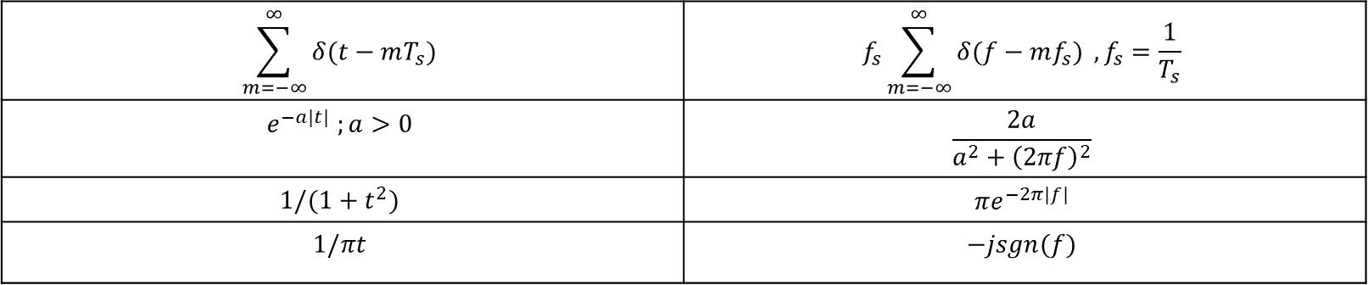
常用的傅立葉轉換對
$$\sum_{m=−∞}^{∞}{δ(t−mT_{s})}$$ | $$f_{s}\sum_{m=−∞}^{∞}{δ(f−mf_{s})} , f_{s}=\frac{1}{T_{s}}$$
$$e^{−a|t|} ;a>0$$ | $$\frac{2a}{a^{2}+{\left(2πf\right)}^{2}}$$
$$1/(1+t^{2})$$ | $$πe^{−2π|f|}$$
$$1/πt$$ | $$−jsgn(f)$$
Parseval 定理：$\frac{1}{T_{0}}\int_{−\frac{T_{0}}{2}}^{\frac{T_{0}}{2}}{x^{2}\left(t\right)dx}=\sum_{m=−∞}^{∞}{{|X_{n}|}^{2}}$ ～平均功率
Energy of a Signal $=\int_{−∞}^{∞}{{|x\left(t\right)|}^{2}dt}=\int_{−∞}^{∞}{{|X(f)|}^{2}df}$， ${|X(f)|}^{2}$ 又稱作能量譜密度。
Poisson Sum Formula：若週期訊號 $x\left(t\right)=\sum_{m=−∞}^{∞}{p(t−mT_{0})}$ $\sum_{m=−∞}^{∞}{p(t−mT_{0})}=f_{0}\sum_{n=−∞}^{∞}{P\left(nf_{0}\right)exp(j2πnf_{0}t)},$ $\sum_{m=−∞}^{∞}{p(f−mf_{0})}=T_{0}\sum_{n=−∞}^{∞}{P\left(nT_{0}\right)exp(−j2πnfT_{0})}$

Slide 12
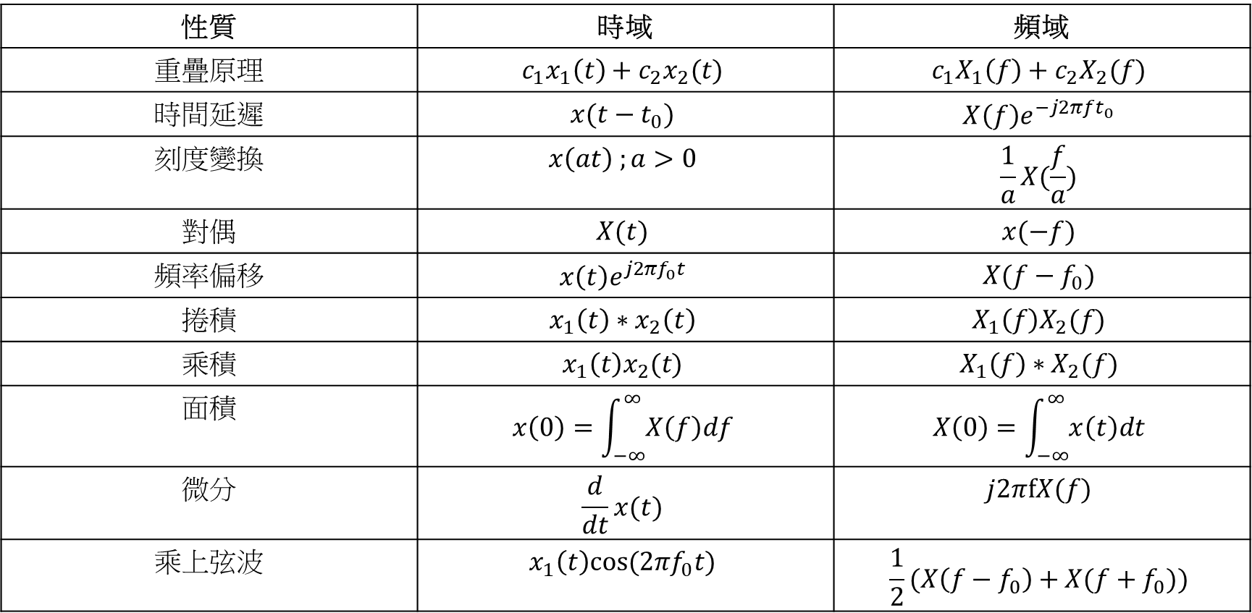
傅立葉轉換的重要性質
性質 | 時域 | 頻域
重疊原理 | $$c_{1}x_{1}\left(t\right)+c_{2}x_{2}(t)$$ | $$c_{1}X_{1}\left(f\right)+c_{2}X_{2}(f)$$
時間延遲 | $$x(t−t_{0})$$ | $$X\left(f\right)e^{−j2πft_{0}}$$
刻度變換 | $$x\left(at\right) ;a>0$$ | $$\frac{1}{a}X(\frac{f}{a})$$
對偶 | $$X(t)$$ | $$x(−f)$$
頻率偏移 | $$x\left(t\right)e^{j2πf_{0}t}$$ | $$X(f−f_{0})$$
捲積 | $$x_{1}\left(t\right)∗x_{2}\left(t\right)$$ | $$X_{1}\left(f\right)X_{2}(f)$$
乘積 | $$x_{1}\left(t\right)x_{2}(t)$$ | $$X_{1}\left(f\right)∗X_{2}(f)$$
面積 | $$x\left(0\right)=\int_{−∞}^{∞}{X\left(f\right)df}$$ | $$X\left(0\right)=\int_{−∞}^{∞}{x\left(t\right)dt}$$
微分 | $$\frac{d}{dt}x(t)$$ | $$j2πfX(f)$$
乘上弦波 | $$x_{1}\left(t\right)cos⁡(2πf_{0}t)$$ | $$\frac{1}{2}(X\left(f−f_{0}\right)+X(f+f_{0}))$$

Slide 13
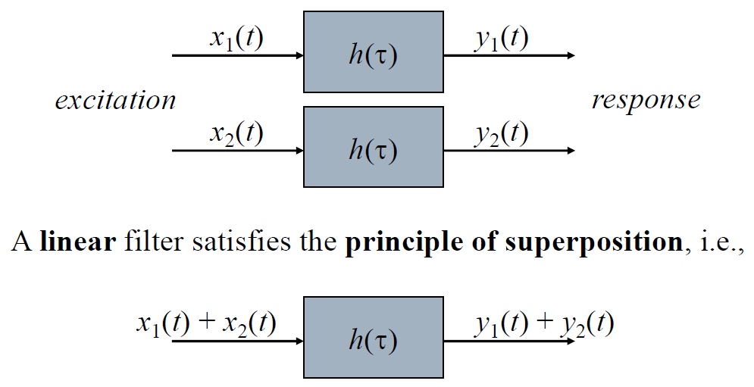
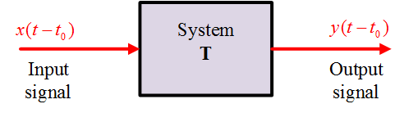
線性非時變(LTI)系統
我們將一個輸入訊號經過處理產生輸出訊號的過程，稱作系統(system)。而通常我們會關注線性非時變(Linear time-invariant)系統，因為它易於分析。
所謂線性(Linearity)，就是輸入訊號的線性組合會等於輸出訊號的線性組合，如左下圖。所謂非時變(Time-invariance)，就是輸入固定時移的訊號會等於原輸出訊號的固定時移形式，如右下圖。

Slide 14
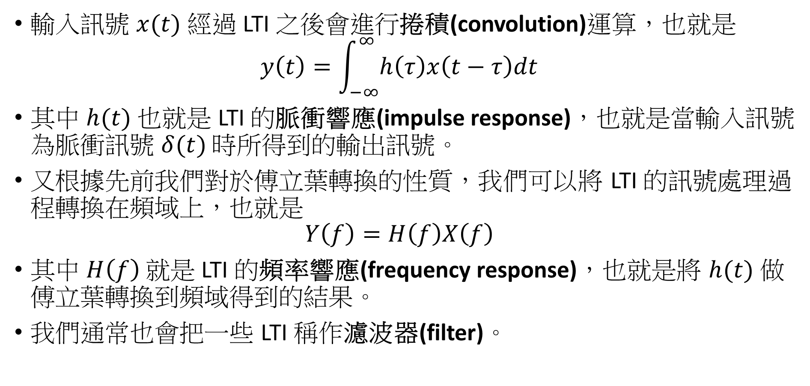
捲積與脈衝響應
輸入訊號 $x(t)$ 經過 LTI 之後會進行捲積(convolution)運算，也就是 $y\left(t\right)=\int_{−∞}^{∞}{h\left(τ\right)x\left(t−τ\right)dt}$
其中 $h(t)$ 也就是 LTI 的脈衝響應(impulse response)，也就是當輸入訊號為脈衝訊號 $δ(t)$ 時所得到的輸出訊號。
又根據先前我們對於傅立葉轉換的性質，我們可以將 LTI 的訊號處理過程轉換在頻域上，也就是 $Y\left(f\right)=H\left(f\right)X\left(f\right)$
其中 $H\left(f\right)$ 就是 LTI 的頻率響應(frequency response)，也就是將 $h(t)$ 做傅立葉轉換到頻域得到的結果。
我們通常也會把一些 LTI 稱作濾波器(filter)。

Slide 15
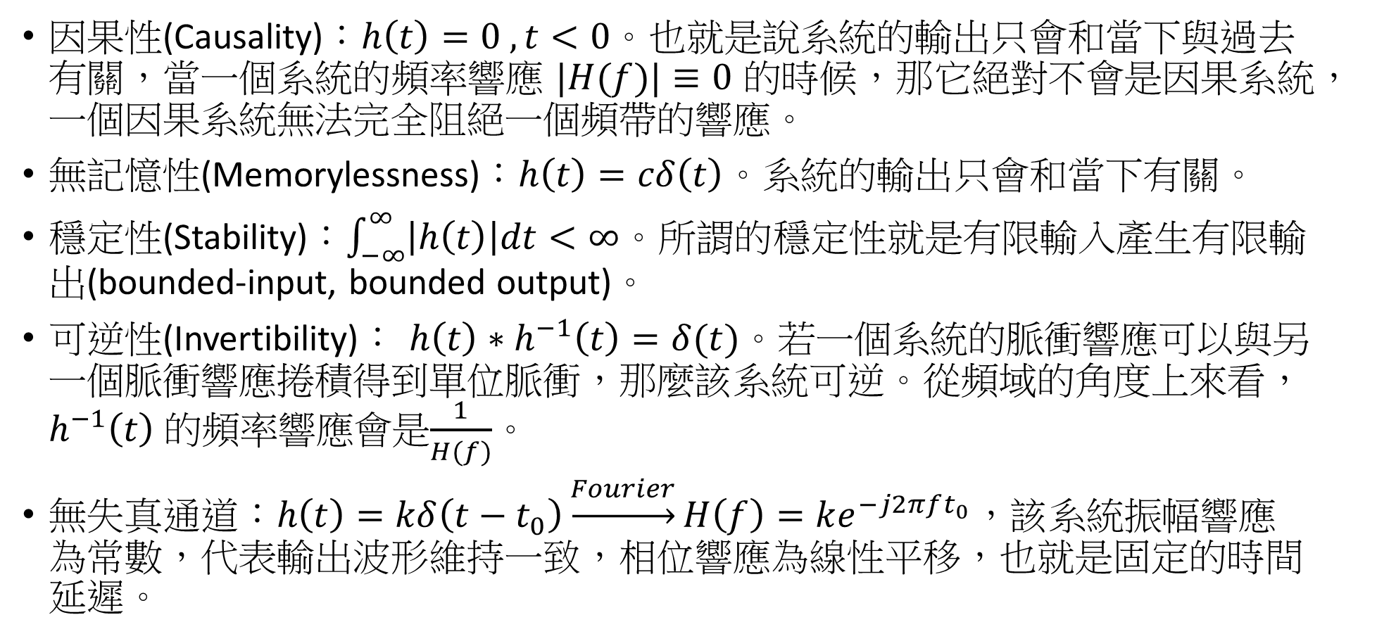
LTI 的一些性質
因果性(Causality)：$h\left(t\right)=0 , t<0$。也就是說系統的輸出只會和當下與過去有關，當一個系統的頻率響應 $|H(f)|≡0$ 的時候，那它絕對不會是因果系統，一個因果系統無法完全阻絕一個頻帶的響應。
無記憶性(Memorylessness)：$h\left(t\right)=cδ\left(t\right)$。系統的輸出只會和當下有關。
穩定性(Stability)：$\int_{−∞}^{∞}{\left|h\left(t\right)\right|dt}<∞$。所謂的穩定性就是有限輸入產生有限輸出(bounded-input, bounded output)。
可逆性(Invertibility)： $h\left(t\right)∗h^{−1}\left(t\right)=δ(t)$。若一個系統的脈衝響應可以與另一個脈衝響應捲積得到單位脈衝，那麼該系統可逆。從頻域的角度上來看，$h^{−1}\left(t\right)$ 的頻率響應會是$\frac{1}{H(f)}$。
無失真通道：$h\left(t\right)=kδ\left(t−t_{0}\right)\underset{→}{Fourier}H\left(f\right)=ke^{−j2πft_{0}}$，該系統振幅響應為常數，代表輸出波形維持一致，相位響應為線性平移，也就是固定的時間延遲。

Slide 16
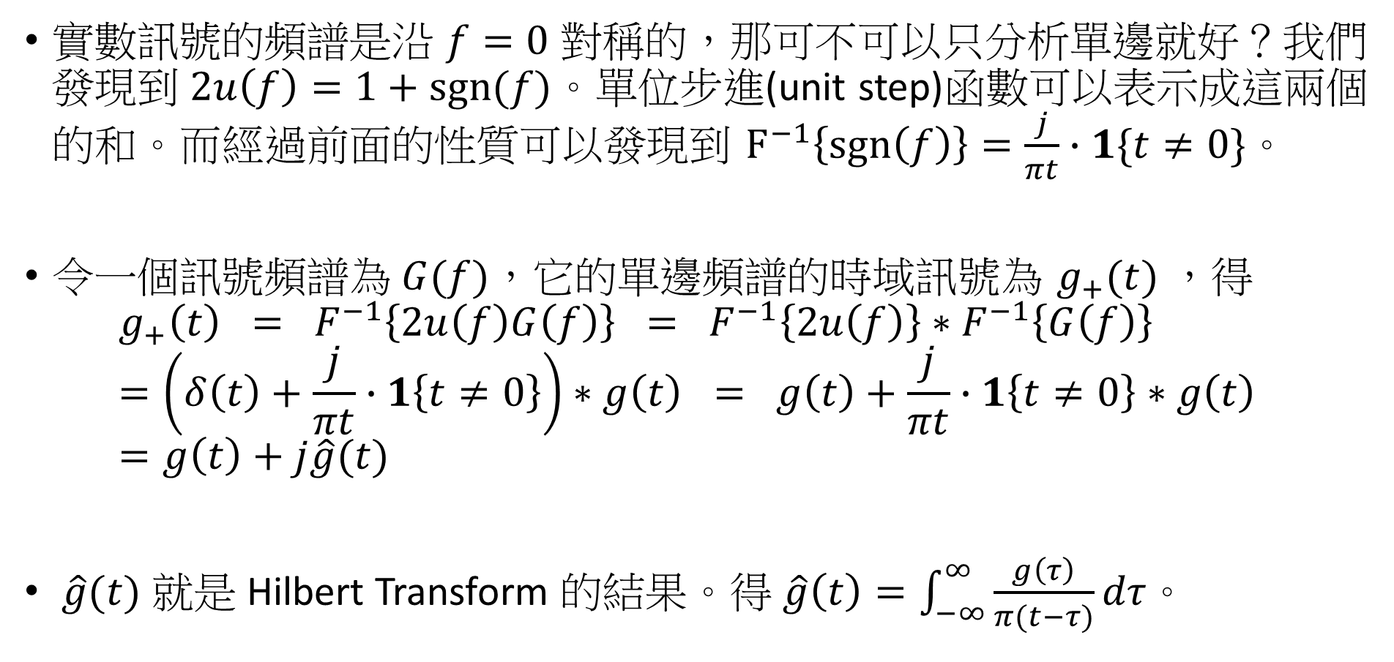
希爾伯特轉換(Hilbert Transform)
實數訊號的頻譜是沿 $f=0$ 對稱的，那可不可以只分析單邊就好？我們發現到 $2u\left(f\right)=1+sgn⁡(f)$。單位步進(unit step)函數可以表示成這兩個的和。而經過前面的性質可以發現到 $F^{−1}\left\{\operatorname{sgn}\left(f\right)\right\}=\frac{j}{πt}∙1\{t≠0\}$。
令一個訊號頻譜為$G(f)$，它的單邊頻譜的時域訊號為 $g_{+}(t)$，得 $g_{+}\left(t\right) = F^{−1}\left\{2u\left(f\right)G\left(f\right)\right\} = F^{−1}\left\{2u\left(f\right)\right\}∗F^{−1}\left\{G\left(f\right)\right\}$ $=\left(δ\left(t\right)+\frac{j}{πt}∙1\left\{t≠0\right\}\right)∗g\left(t\right) = g\left(t\right)+\frac{j}{πt}∙1\left\{t≠0\right\}∗g\left(t\right)$ $=g\left(t\right)+j\hat{g}(t)$
$\hat{g}(t)$ 就是 Hilbert Transform 的結果。得 $\hat{g}\left(t\right)=\int_{−∞}^{∞}{\frac{g\left(τ\right)}{π(t−τ)}dτ}$。

Slide 17
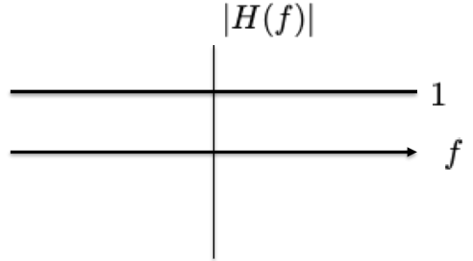
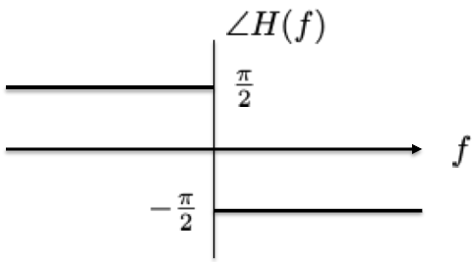
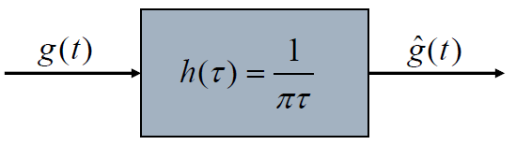
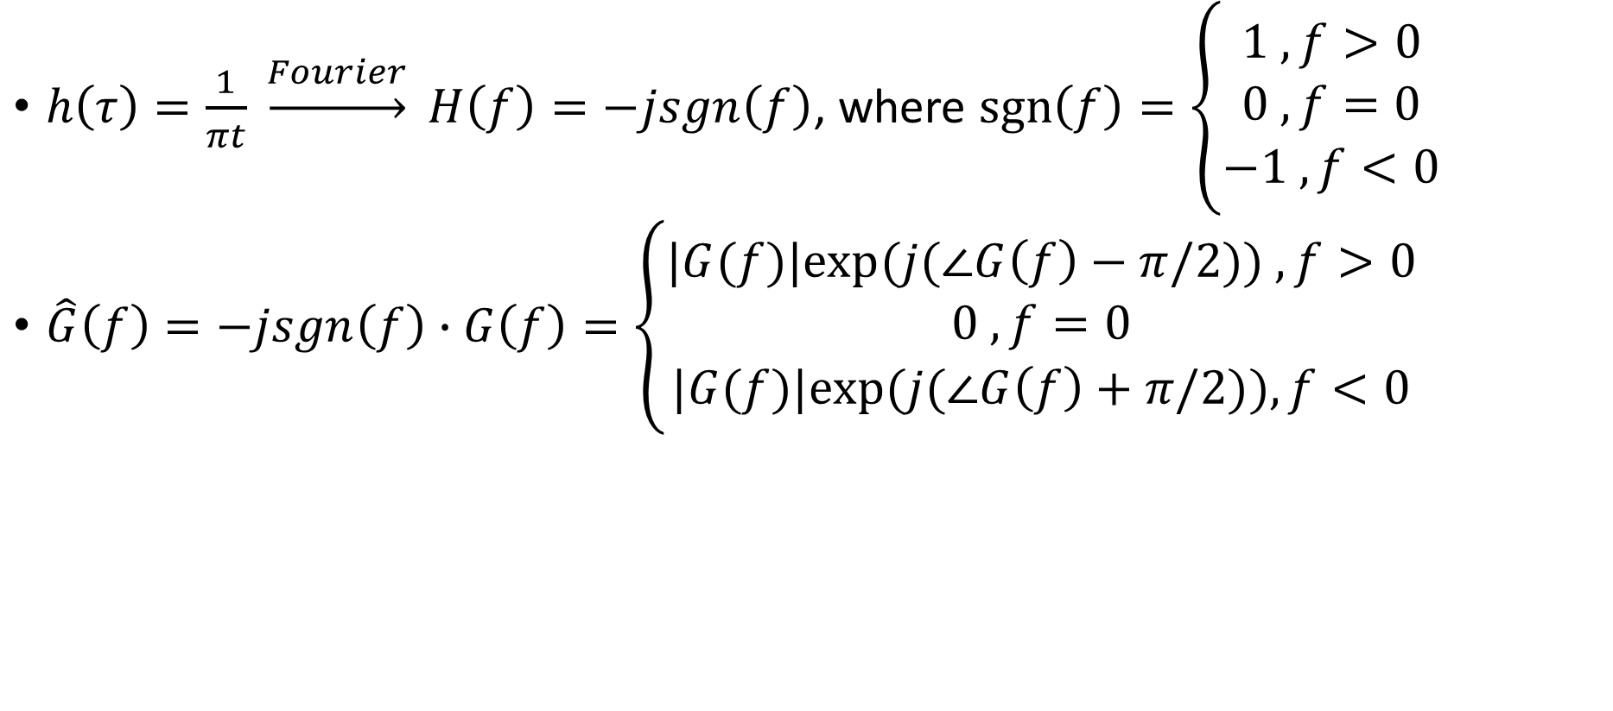
希爾伯特轉換基本上是一個90度相移器
$h\left(τ\right)=\frac{1}{πt} \underset{→}{Fourier} H\left(f\right)=−jsgn\left(f\right)$, where $\operatorname{sgn}\left(f\right)=\left\{\begin{aligned}1 , f>0 \\ 0 , f=0 \\ −1 , f<0\end{aligned}\right.$
$\hat{G}\left(f\right)=−jsgn\left(f\right)∙G\left(f\right)=\left\{\begin{aligned}|G(f)|exp⁡(j(∠G\left(f\right)−π/2)) , f>0 \\ 0 , f=0 \\ |G(f)|exp⁡(j(∠G\left(f\right)+π/2)), f<0\end{aligned}\right.$

Slide 18
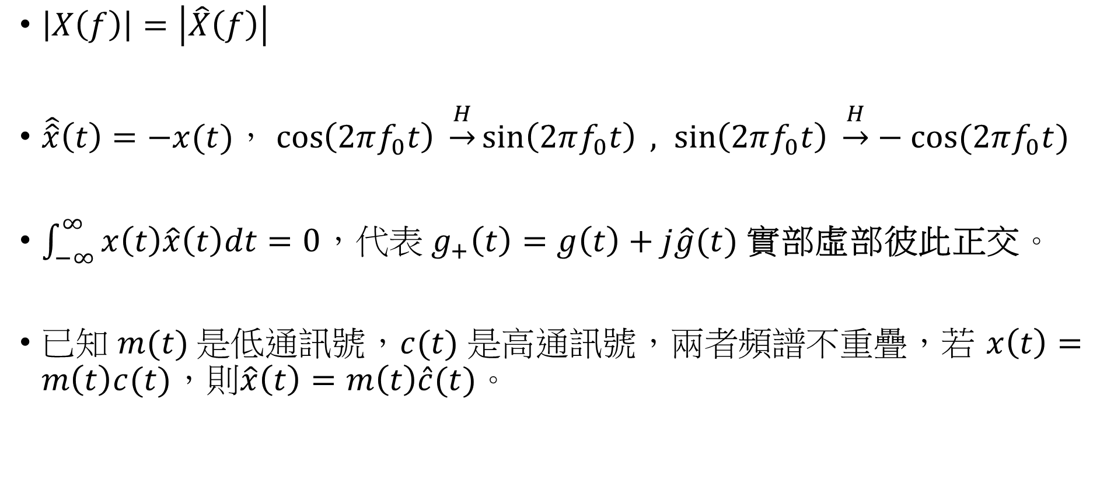
希爾伯特轉換的性質
$\left|X\left(f\right)\right|=\left|\hat{X}\left(f\right)\right|$
$\hat{\hat{x}}\left(t\right)=−x(t)$， $\cos\left(2πf_{0}t\right) \underset{→}{H}\sin\left(2πf_{0}t\right) , \sin\left(2πf_{0}t\right) \underset{→}{H}−cos⁡(2πf_{0}t)$
$\int_{−∞}^{∞}{x\left(t\right)\hat{x}\left(t\right)dt}=0$，代表 $g_{+}\left(t\right)=g\left(t\right)+j\hat{g}(t)$ 實部虛部彼此正交。
已知 $m(t)$是低通訊號，$c(t)$ 是高通訊號，兩者頻譜不重疊，若 $x\left(t\right)=m\left(t\right)c(t)$，則$\hat{x}\left(t\right)=m\left(t\right)\hat{c}(t)$。

Slide 19
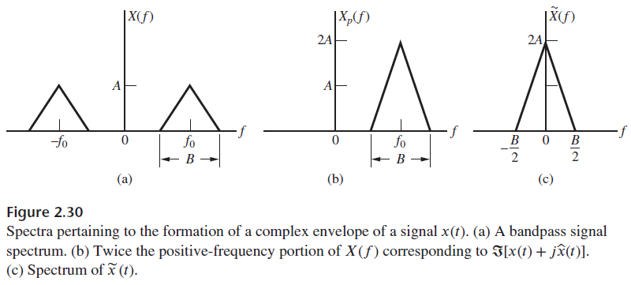
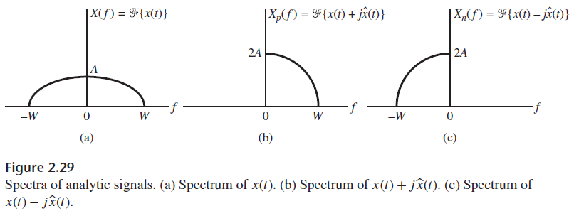
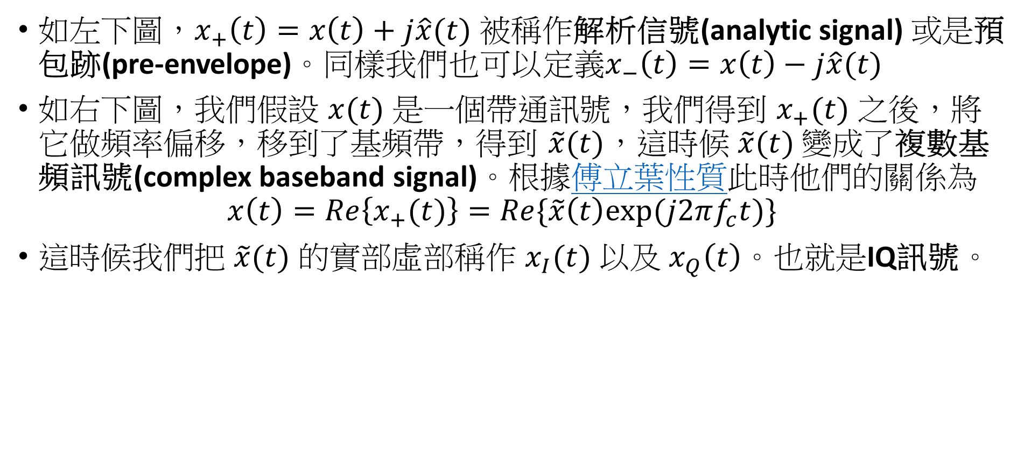
解析信號與IQ訊號
如左下圖，$x_{+}\left(t\right)=x\left(t\right)+j\hat{x}(t)$ 被稱作解析信號(analytic signal) 或是預包跡(pre-envelope)。同樣我們也可以定義$x_{−}\left(t\right)=x\left(t\right)−j\hat{x}(t)$
如右下圖，我們假設 $x(t)$ 是一個帶通訊號，我們得到 $x_{+}(t)$ 之後，將它做頻率偏移，移到了基頻帶，得到 $\tilde{x}(t)$，這時候 $\tilde{x}(t)$變成了複數基頻訊號(complex baseband signal)。根據傅立葉性質此時他們的關係為 $x\left(t\right)=Re\left\{x_{+}(t)\right\}=Re\{\tilde{x}\left(t\right)exp⁡(j2πf_{c}t)\}$
這時候我們把 $\tilde{x}(t)$ 的實部虛部稱作 $x_{I}(t)$ 以及 $x_{Q}\left(t\right)$。也就是IQ訊號。

Slide 20
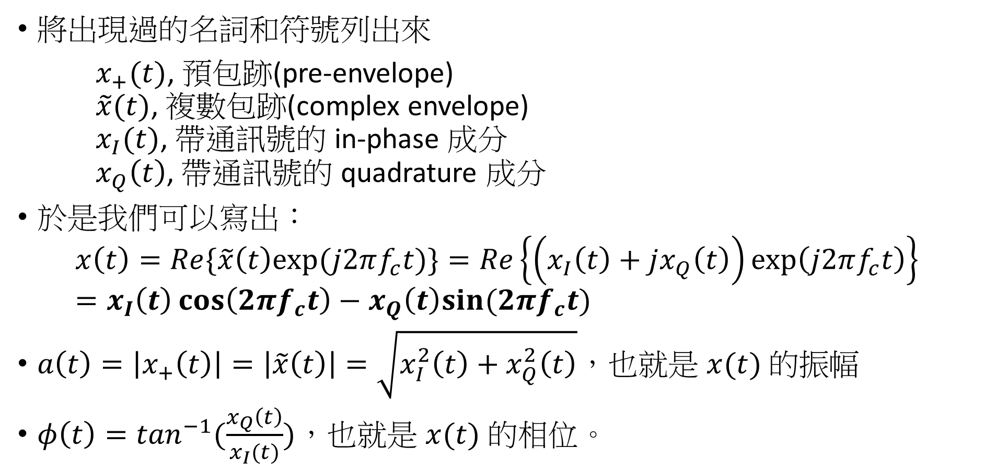
整理一下…
將出現過的名詞和符號列出來
$x_{+}(t)$, 預包跡(pre-envelope) $\tilde{x}(t)$, 複數包跡(complex envelope) $x_{I}(t)$, 帶通訊號的 in-phase 成分 $x_{Q}\left(t\right)$, 帶通訊號的 quadrature 成分
於是我們可以寫出：
$$x\left(t\right)=Re\{\tilde{x}\left(t\right)exp⁡(j2πf_{c}t)\}=Re\left\{\left(x_{I}\left(t\right)+jx_{Q}\left(t\right)\right)\exp\left(j2πf_{c}t\right)\right\} \\ =x_{I}\left(t\right)\cos\left(2πf_{c}t\right)−x_{Q}\left(t\right)sin⁡(2πf_{c}t)$$
$a\left(t\right)=\left|x_{+}\left(t\right)\right|=\left|\tilde{x}\left(t\right)\right|=\sqrt{x_{I}^{2}\left(t\right)+x_{Q}^{2}\left(t\right)}$，也就是 $x(t)$ 的振幅
$φ\left(t\right)=\tan^{−1}(\frac{x_{Q}\left(t\right)}{x_{I}(t)})$，也就是 $x(t)$ 的相位。

Slide 21
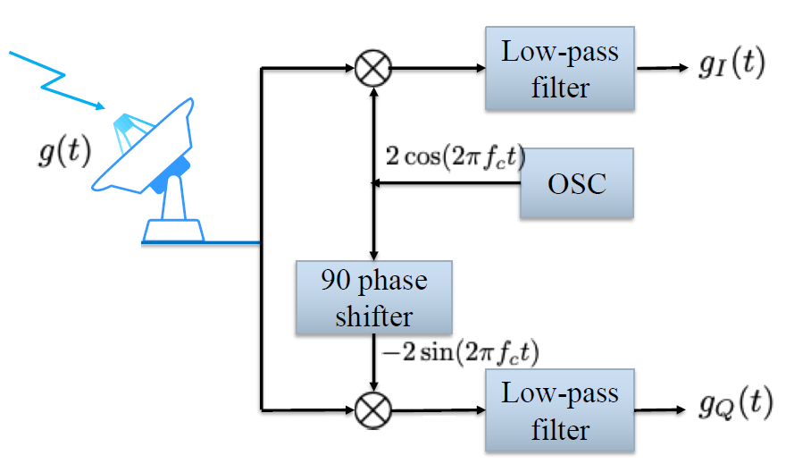
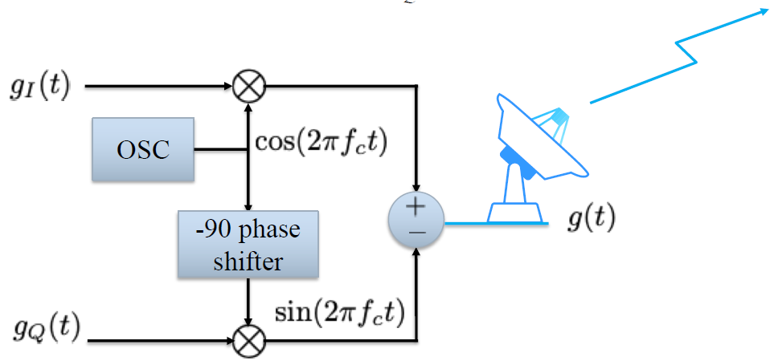
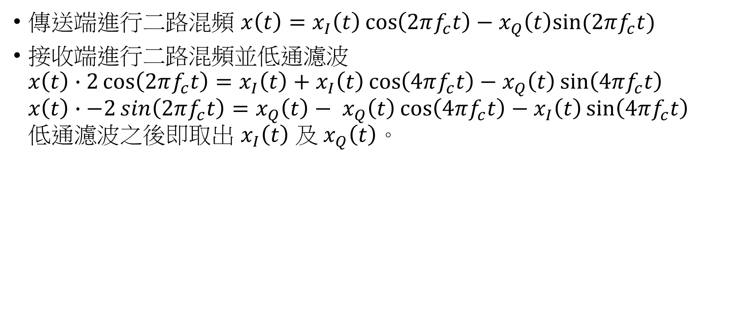
典型傳收機架構
傳送端進行二路混頻 $x\left(t\right)=x_{I}\left(t\right)\cos\left(2πf_{c}t\right)−x_{Q}\left(t\right)sin⁡(2πf_{c}t)$
接收端進行二路混頻並低通濾波 $x\left(t\right)∙2\cos\left(2πf_{c}t\right)=x_{I}\left(t\right)+$ $x_{I}\left(t\right)\cos\left(4πf_{c}t\right)−x_{Q}\left(t\right)\sin\left(4πf_{c}t\right)$ $x\left(t\right)∙−2\sin\left(2πf_{c}t\right)=x_{Q}\left(t\right)− x_{Q}\left(t\right)\cos\left(4πf_{c}t\right)−x_{I}\left(t\right)\sin\left(4πf_{c}t\right)$ 低通濾波之後即取出 $x_{I}\left(t\right)$ 及 $x_{Q}\left(t\right)$。

Slide 22
Content
緒論
調變
機率、隨機過程、雜訊
無線通訊相關概念
通道容量
正交分頻多工(OFDM)

Slide 23
調變將會介紹…
類比訊息以類比訊號傳輸( 傳統類比調變 )
類比訊息轉數位訊息( 取樣與量化 )
數位訊息以數位訊號傳輸( 基頻帶數位傳輸 )
數位訊息以類比訊號傳輸( 帶通數位傳輸 )

Slide 24
為何要進行調變而不是基頻傳輸？
所謂調變，就是利用載波訊號的特性，也就是振幅(Amplitude)、頻率(Frequency)、相位(Phase)，藉由他們的變化來承載我們的訊號。而上一章的 Hilbert Transform 已經有調變的基本概念在內了，很多時候都少不了混頻(Mixing)，也就是訊號相乘。
原因 1：考慮到天線尺寸，天線是無線通訊中從傳輸線上的電訊號轉換成空間中的電磁波的媒介。根據天線理論，天線尺寸必須與訊號波長成正比，因此必須將傳送訊號升頻到射頻(radio frequency)頻段才可以。
原因 2：若某頻段的雜訊功率較低，或較能抵抗通道效應，我們可以把訊號調變到那個頻率，以提升訊號雜訊比(Signal-to-noise ratio, SNR)。
原因 3：多工(Multiplexing)的考量，可以把多用戶的訊號載到不同頻段上以避免互相干擾。

Slide 25
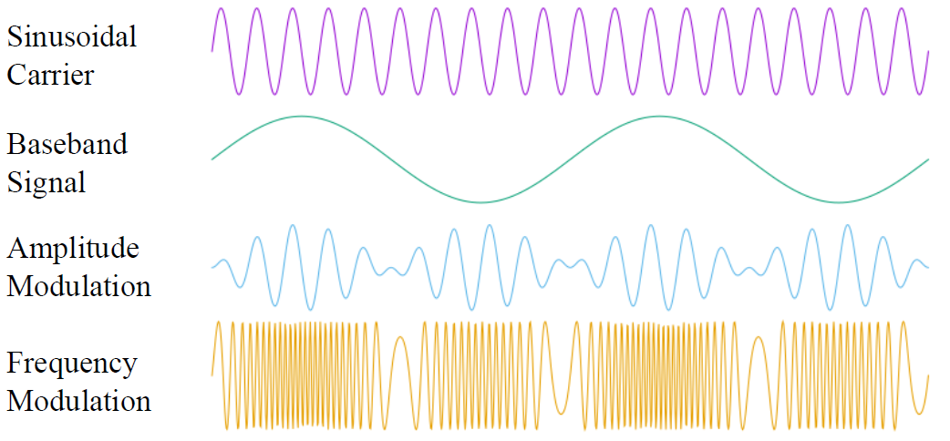
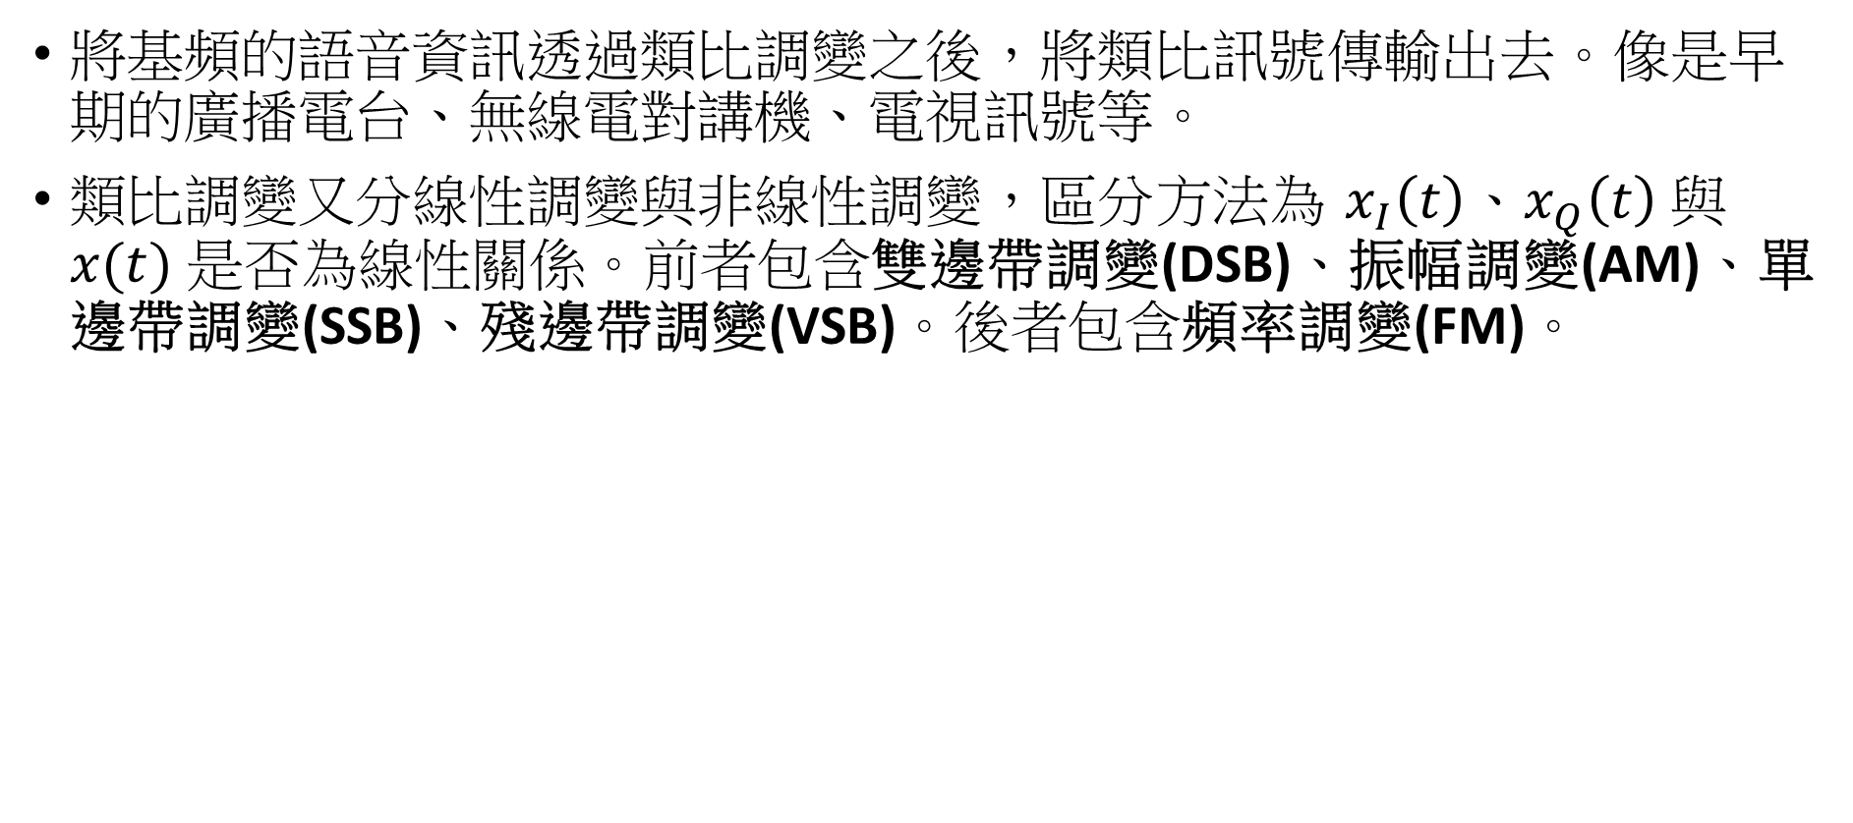
類比資訊以類比訊號傳輸
將基頻的語音資訊透過類比調變之後，將類比訊號傳輸出去。像是早期的廣播電台、無線電對講機、電視訊號等。
類比調變又分線性調變與非線性調變，區分方法為 $x_{I}\left(t\right)、x_{Q}\left(t\right)$ 與 $x(t)$ 是否為線性關係。前者包含雙邊帶調變(DSB)、振幅調變(AM)、單邊帶調變(SSB)、殘邊帶調變(VSB)。後者包含頻率調變(FM)。

Slide 26
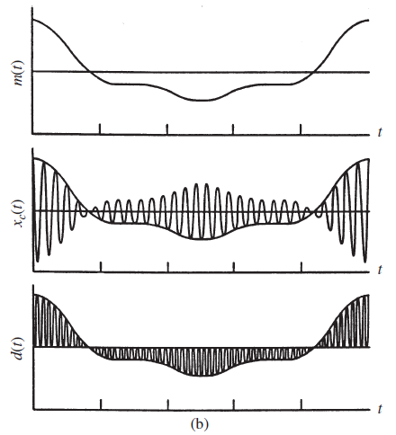
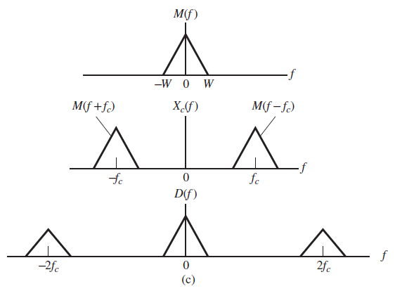
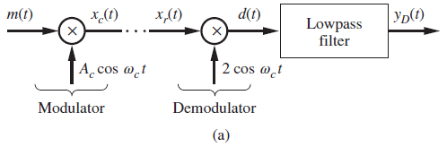
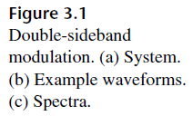
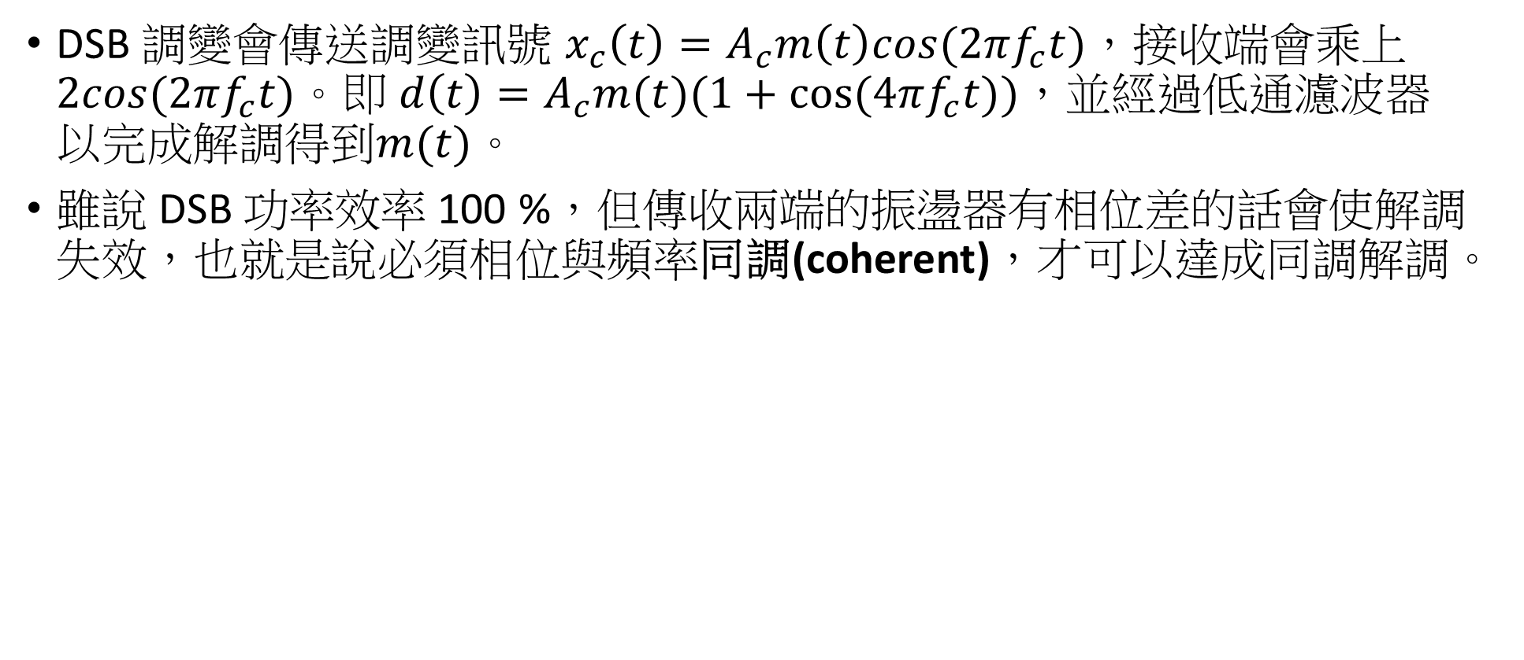
雙邊帶調變(Double Sideband Modulation), [2]
DSB 調變會傳送調變訊號 $x_{c}\left(t\right)=A_{c}m\left(t\right)cos(2πf_{c}t)$，接收端會乘上 $2cos(2πf_{c}t)。$即 $d\left(t\right)=A_{c}m(t)(1+cos⁡(4πf_{c}t))$，並經過低通濾波器以完成解調得到$m(t)$。
雖說 DSB 功率效率 100 %，但傳收兩端的振盪器有相位差的話會使解調失效，也就是說必須相位與頻率同調(coherent)，才可以達成同調解調。

Slide 27
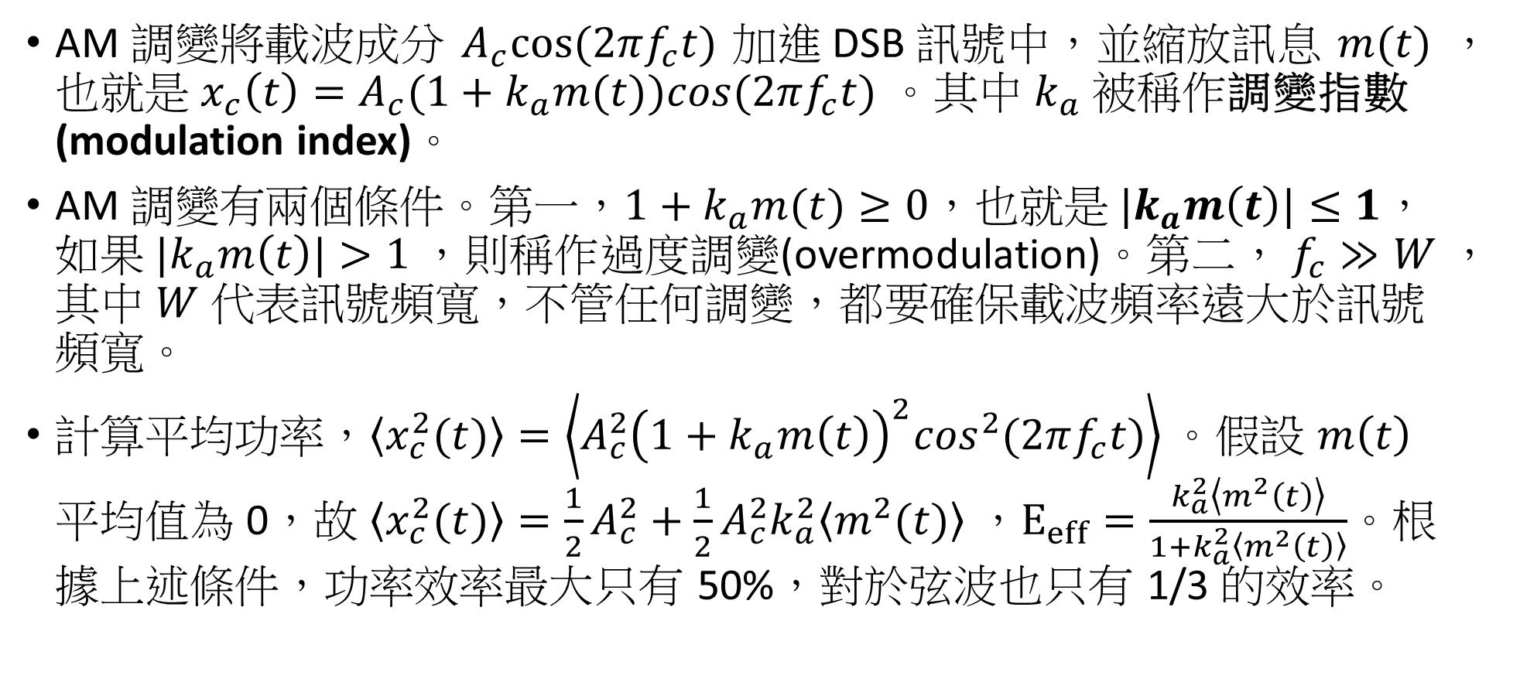
振幅調變(Amplitude Modulation)
AM 調變將載波成分 $A_{c}cos⁡(2πf_{c}t)$ 加進 DSB 訊號中，並縮放訊息 $m(t)$ ，也就是 $x_{c}\left(t\right)=A_{c}(1+k_{a}m(t))cos(2πf_{c}t)$ 。其中 $k_{a}$ 被稱作調變指數(modulation index)。
AM 調變有兩個條件。第一，$1+k_{a}m(t)≥0$，也就是$|k_{a}m\left(t\right)|≤1$，如果$|k_{a}m\left(t\right)|>1$，則稱作過度調變(overmodulation)。第二，$f_{c}≫W$，其中 $W$ 代表訊號頻寬，不管任何調變，都要確保載波頻率遠大於訊號頻寬。
計算平均功率，$\left\langle x_{c}^{2}(t)\right\rangle =\left\langle A_{c}^{2}{\left(1+k_{a}m\left(t\right)\right)}^{2}\cos^{2}(2πf_{c}t)\right\rangle 。$假設 $m\left(t\right)$ 平均值為 0，故 $\left\langle x_{c}^{2}(t)\right\rangle =\frac{1}{2}A_{c}^{2}+\frac{1}{2}A_{c}^{2}k_{a}^{2}\left\langle m^{2}(t)\right\rangle$，$E_{eff}=\frac{k_{a}^{2}\left\langle m^{2}\left(t\right)\right\rangle }{1+k_{a}^{2}\left\langle m^{2}\left(t\right)\right\rangle }$。根據上述條件，功率效率最大只有 50%，對於弦波也只有 1/3 的效率。

Slide 28
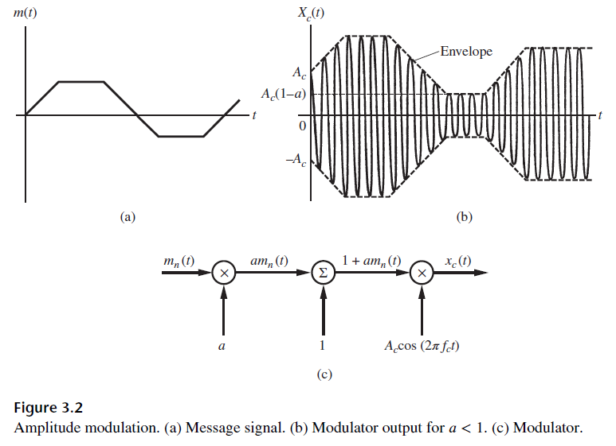
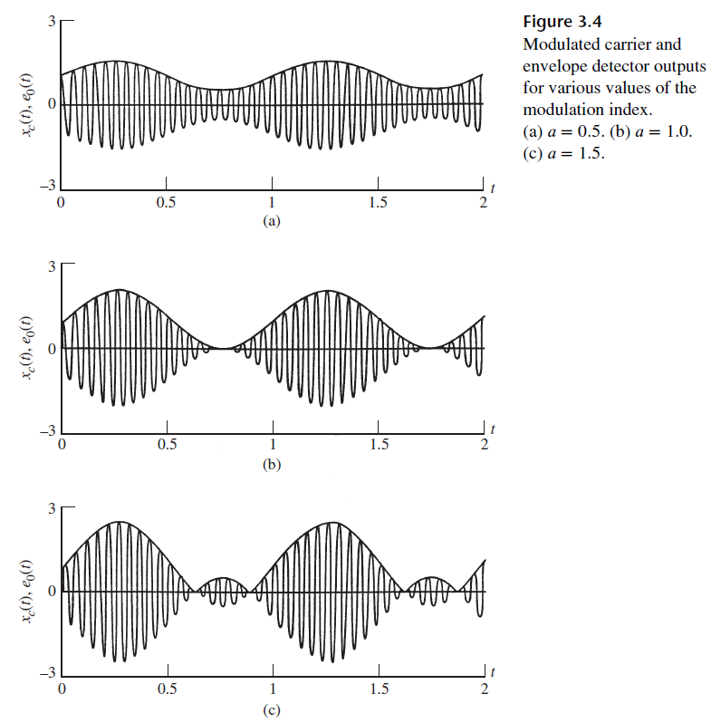
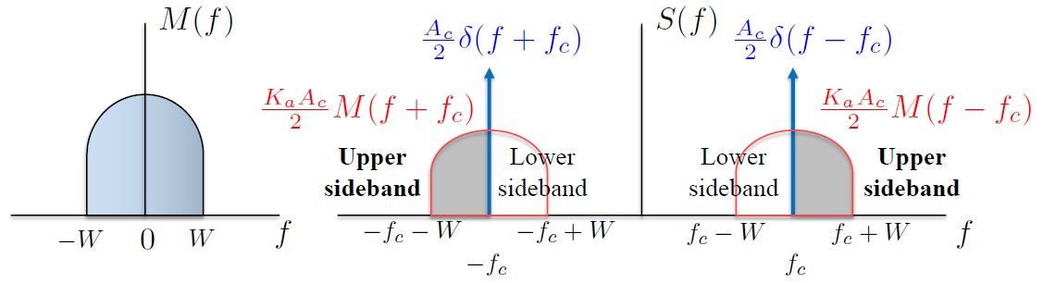
調變方塊圖、頻譜圖與過度調變, [2]
分別展示調變器的方塊圖、頻譜圖以及過度調變示意圖。

Slide 29
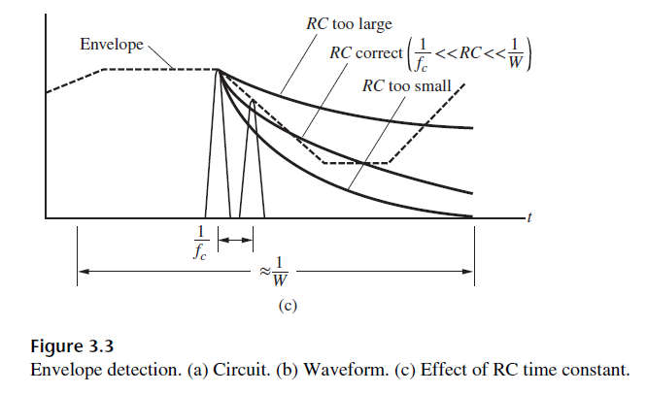
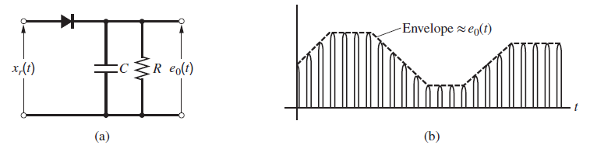
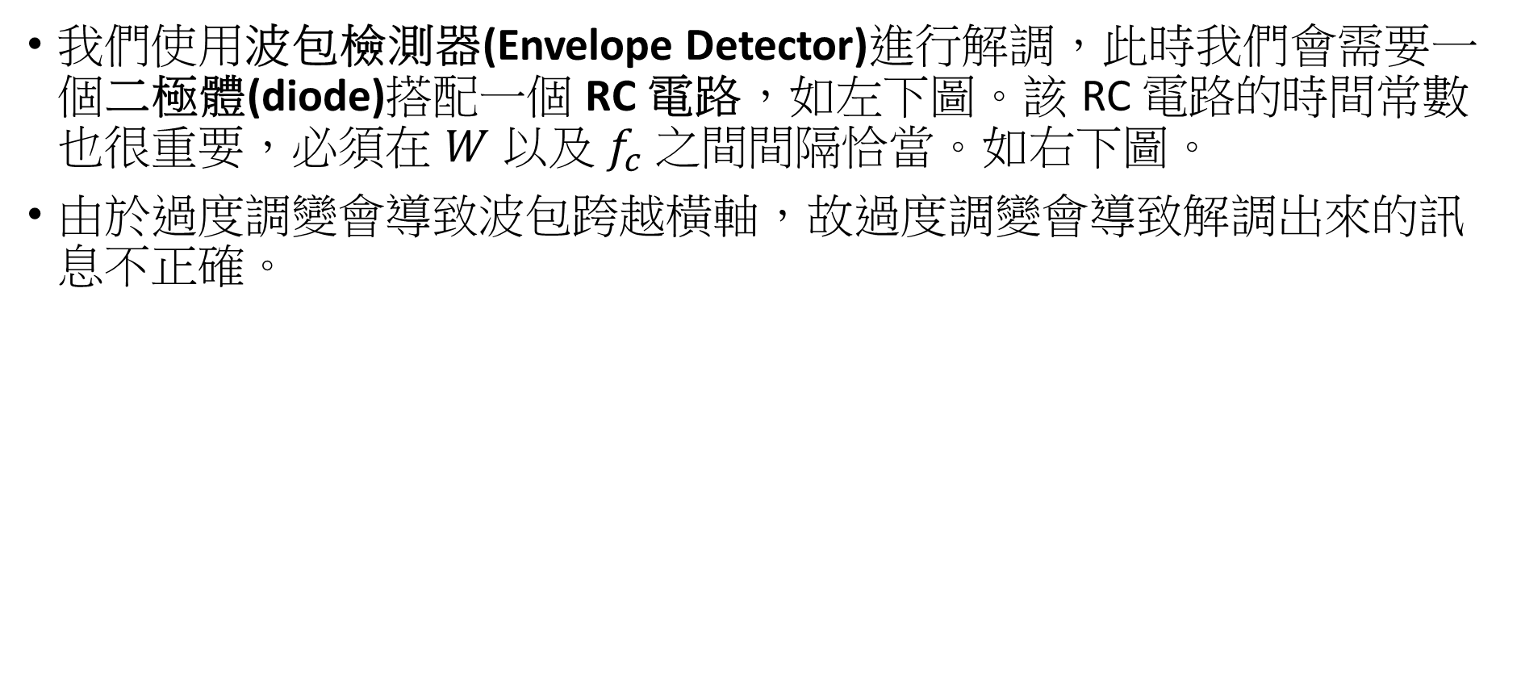
振幅調變如何進行解調, [2]
我們使用波包檢測器(Envelope Detector)進行解調，此時我們會需要一個二極體(diode)搭配一個 RC 電路，如左下圖。該 RC 電路的時間常數也很重要，必須在 $W$ 以及 $f_{c}$ 之間間隔恰當。如右下圖。
由於過度調變會導致波包跨越橫軸，故過度調變會導致解調出來的訊息不正確。

Slide 30
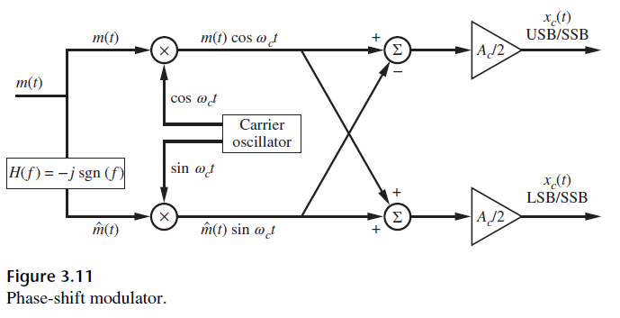
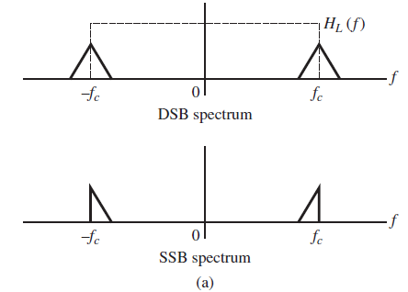
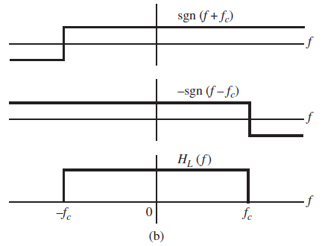
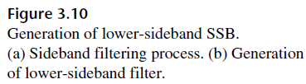
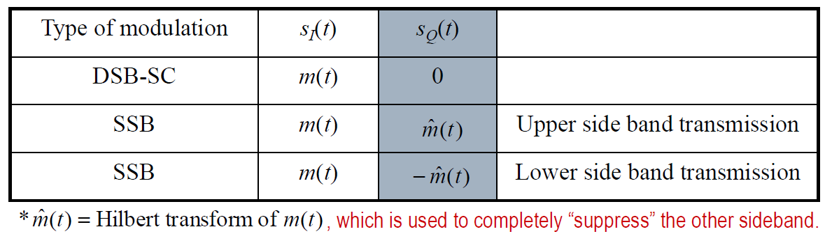
其他線性類比調變, [2]
剩餘的 SSB 與 VSB，都是為了提高頻譜利用效率而設計的。對於這兩個調變，這邊就簡單貼一些圖，首先是基於 Hilbert Transform 的單邊帶調變(SSB)。左邊是頻譜圖、右邊是調變方塊圖以及調變方式整理。

Slide 31
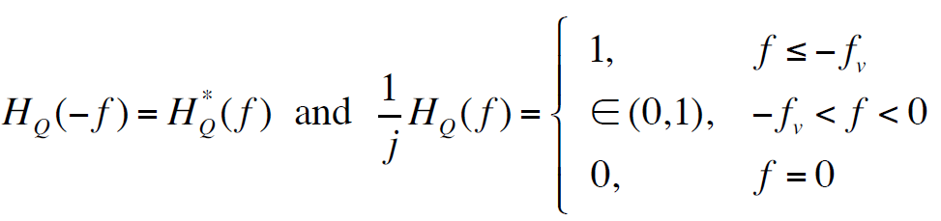
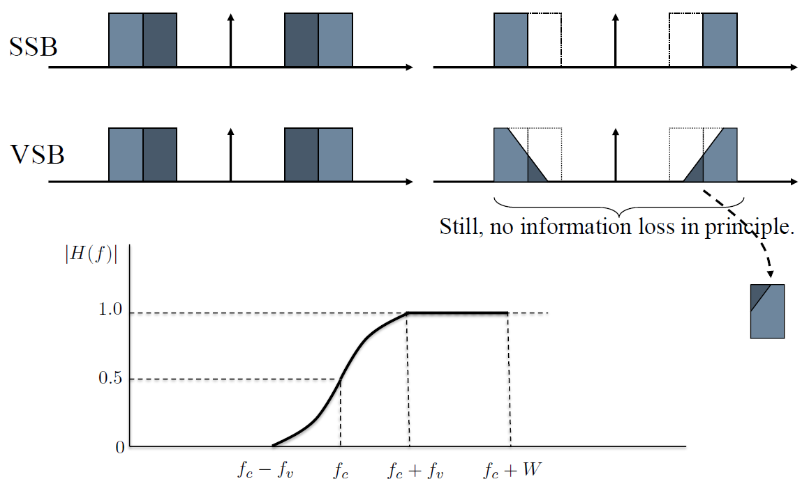
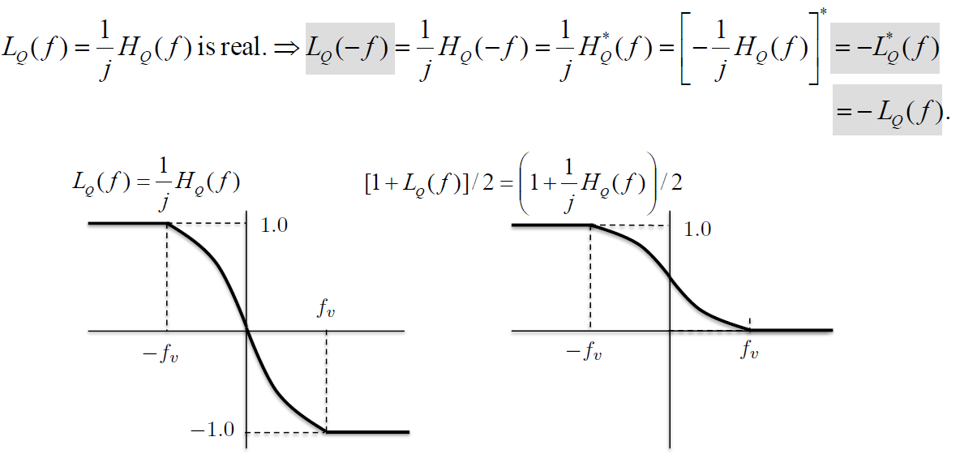
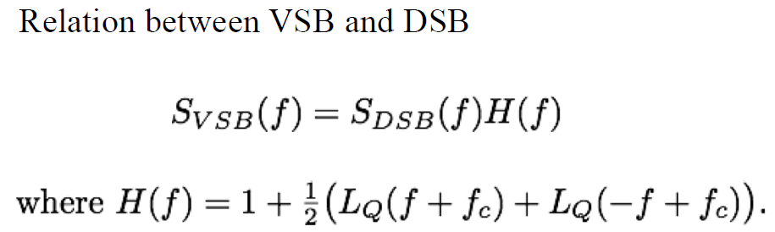
其他線性類比調變
殘邊帶調變(VSB)稍微複雜一些。還會需要經過一個濾波器。所以就隨便貼貼圖了。

Slide 32




非線性類比調變, [2]
其實又可以稱做角度調變(Angle modulation)，主要分成相位調變(PM)以及頻率調變(FM)。
PM 訊號可表示為 $x_{c}(t)=A_{c}cos⁡(2πf_{c}t+k_{p}m(t))$，$k_{p}$ 是敏感度因數。會將訊息的斜率表示在調變訊號的頻率上。
FM 訊號可表示為 $x_{c}(t)=A_{c}cos⁡(2πf_{c}t+2πk_{f}\int_{0}^{t}{m\left(τ\right)dτ})$， $k_{f}$ 是敏感度因數。會將訊息的振幅表示在訊號的頻率上。

Slide 33

為何使用角度調變？如何分析？
角度調變其實是做通道頻寬以及抗雜訊表現的權衡(trade-off)。由於角度調變具有常數波包振幅，故抗雜訊表現較好。
由於角度調變是非線性的，故較難分析，先假設訊號是一個單音(single tone)，也就是 $m\left(t\right)=A_{m}cos⁡(2πf_{m}t)$。此時 $x_{c}\left(t\right)=A_{c}\cos\left(2πf_{c}t+2πk_{f}\int_{0}^{t}{m\left(τ\right)dτ}\right)=A_{c}\cos\left(2πf_{c}t+\frac{k_{f}A_{m}}{f_{m}}sin⁡(2πf_{m}t)\right)$
此時令調變指數 $β=\frac{∆f}{f_{m}}=\frac{k_{f}A_{m}}{f_{m}}$。它意味著頻偏程度，根據 $β$ 可以決定它是窄頻還是寬頻的 FM。此外也令偏移率 $D=\frac{∆f}{W}$， $W$ 為訊號頻寬。
Carson’s rule 是一個頻寬經驗公式，$B_{T}=2\left(β+1\right)f_{m}=2\left(D+1\right)W$。

Slide 34



窄頻帶角度調變, [2]
已知 $x_{c}\left(t\right)=A_{c}\cos\left(2πf_{c}t+βsin⁡(2πf_{m}t)\right)$，可以用三角恆等式化簡成 $x_{c}\left(t\right)≈A_{c}\cos\left(2πf_{c}t\right)−A_{c}\sin\left(2πf_{c}t\right)βsin⁡(2πf_{m}t)$
此時 FM 訊號可以從類似 AM 訊號的調變方式來合成。
但是寬頻無法這麼做，會涉及 Bessel function，但是可以透過窄頻至寬頻的轉換來達成，這裡先跳過。

Slide 35





FM 訊號的解調, [2]
第一個方法是使用鎖相迴路(Phase-locked loop)。第二個方法是將調變訊號微分後做波包檢測。

Slide 36

超外差式接收機, [2]
接收機除了解調以外，還需要進行載波頻率調整、濾波與多級放大，超外差式接收機(Superheterodyne receiver) 會將訊號先降頻到中頻(intermediate-frequency , IF) 再進行解調，可以降低我們設計高選擇性濾波器的難度。但是，這種架構會導致不需要的訊號也被降到中頻，也就是所謂的鏡像干擾(image interference)。

Slide 37



鏡像干擾, [2]
若載波訊號的頻率為$f_{c}$，中頻訊號的頻率為$f_{IF}$，振盪器頻率為 $f_{LO}$，則鏡像干擾的頻率即為 $f_{c}±2f_{IF}$。左下圖是示意圖。
根據三角不等式，中頻$f_{IF}=|f_{c}−f_{LO}|$，故鏡像訊號會與 $f_{c}$ 以 $f_{LO}$ 為對稱。故可以如右下圖分成 high-side 及 low-side tuning。

Slide 38


類比訊息轉數位訊息…,[1]
介紹完類比調變之後，接著再來看如何將類比資訊轉成數位訊號。必須經過取樣(Sampling)與量化(Quantization)，前者做時間上離散化、後者做振幅上的離散化。左下圖是整體系統、右下圖是取樣的範例。
若只經過取樣的話，稱作脈波調變(Pulse modulation)，時間上是離散的但振幅是連續的，像是PAM、PWM、PPM。若經過取樣與量化的話才可以進行之後的數位調變(Digital modulation)。

Slide 39



取樣定理(Sampling Theorem) ,[2]
先下結論，取樣速率 $f_{s}$ 必須大於 2 倍的訊號頻寬 $W$，原訊號才可以無失真的重建回來。也就是$f_{s}>2W$。2W 也就是 Nyquist rate。
取樣可以看做是在時域與脈衝序列(impulse train)做相乘，根據傅立葉轉換對，也就是在頻域做捲積，於是就如左下角的頻譜圖，原本的基頻訊號會週期性地出現，並彼此相距 $f_{s}$。
可以看到，若 $f_{s}<2W$，就會發生混疊(Aliasing)，代表原本訊號無法無失真的重建回來。我們可以使用理想低通濾波器進行重建。
,[1]

Slide 40


取樣信號的重建
已知取樣訊號為 $x_{δ}\left(t\right)=\sum_{n=−∞}^{∞}{x\left(nT_{s}\right)δ(t−nT_{s})}$。轉換到頻域變為 $X_{δ}\left(f\right)=\sum_{n=−∞}^{∞}{x\left(nT_{s}\right)exp⁡(−j2πnT_{s}f)}=f_{s}\sum_{m=−∞}^{∞}{X(f−mf_{s})}$
我們可以用一個低通濾波器將原始訊號取出來。即 $x\left(t\right)=\int_{−W}^{W}{X\left(f\right)\exp\left(j2πft\right)}=\sum_{n=−∞}^{∞}{x\left(nT_{s}\right)2WTsinc(2W(t−nTs))}$
重建信號含有 sinc 函數，該函數的特點是橫軸除了原點以外其他整數位置都為 0，這代表各個取樣之間互不影響。但是理想低通濾波器物理上並不存在，所以我們也只能將取樣率提高，或是採用如下圖的升餘弦濾波器。

Slide 41

量化誤差
由於我們將訊號的振幅進行離散化，勢必會產生誤差，我們將其誤差視作雜訊。假設量化編碼完之後的碼長度為 $l$，那麼量化位準數即為 $2^{l}$，每個位準間距為$∆ =\frac{2V_{p}}{2^{l}}$。
令量化雜訊振幅為$q$，求變異數 $σ_{Q}^{2}=\int_{−∆/2}^{∆/2}{q^{2}\frac{1}{∆}dq}=\frac{∆^{2}}{12}$。 再來算 $SNR=\frac{P}{\frac{∆^{2}}{12}}=\frac{12P}{{\left(\frac{2V_{p}}{2^{l}}\right)}^{2}}=\frac{3P}{V_{p}^{2}}×2^{2l}\underset{⇒}{change to log}10\log_{10}{(\frac{3P}{V_{p}^{2}})}+6l$。 故每增加 1 個 bit，量化雜訊可以獲得 6 dB 的改善。

Slide 42

量化的範例, [1]
這張圖提供訊號量化的範例。

Slide 43

Delta 調變以及 Delta-Sigma 調變
我們可以將原始訊號過取樣(oversampling)，也就是取樣率遠高於訊號頻寬以增加取樣間的相關性，再來將相鄰取樣之間的差值做編碼。這就是 Delta調變(DM)，這種調變需要注意原始訊號變化率是否太大使得取樣訊號跟不上而失真(slope-overload distortion)，或是量化步長過大對於平坦訊號產生顆粒雜訊(granular noise)。
我們可以藉由在DM之前加上積分操作，也就是累加器(accumulator)，來增加取樣間的相關性，藉此降低失真。也就是 delta-sigma 調變。

Slide 44

數位訊息以數位訊號傳輸, [2]
接下來我們來看基頻數位傳輸，前面提到的取樣與量化是類比轉數位(Analog-to-Digital Converter, ADC) 的過程。
線路編碼(line coding)，它用來將數位訊息轉換成數位訊號。
脈波塑形(Pulse shaping)，為防止通道效應破壞訊號，造成符碼之間彼此影響，也就是符碼間干擾(Intersymbol Interference , ISI)，預先對脈波做塑形以抵抗，常用的有升餘弦濾波器。

Slide 45
數位訊息以數位訊號傳輸, [2]
續上一頁。接收端會進行取樣與同步(synchronization)，藉由取樣得知數位訊號上固定時間間隔的位準，但是若傳收兩端有時間上的差異的話這樣取樣會發生錯誤，所以同步用來負責讓接收端知道該以什麼基準來取樣。舉例而言，UART 在一個訊框(frame)的開頭有起始位元。最後再經過 Thresholder 將取樣的結果換成數位訊息。
此外，接收端通常還會經過等化(Equalization)的操作，也就是了解通道效應之後，將通道效應經過類比或數位濾波器進行消除。此操作可由Receiver filter 或多接一個等化器(Equalizer)來完成。

Slide 46

釐清一些問題…
為什麼我們還是需要基頻數位傳輸？ 考慮一些有線、短距離單一訊號的通訊情境，例如電路板、電腦外接裝置、LAN(Local area network)等，它們可以用較低成本且有效的傳輸。
位元傳輸率(Bit rate)跟鮑率(Baud)？ 前者是單位訊息的傳輸速率、後者是單位訊號的傳輸速率。在良好的通道環境下，單位訊號可能可以搭載多個位元，像是PAM4、16-QAM等等，一個訊號元有 $2^{n}$ 種樣式，搭載了 $n$ 個位元。Baud 就好像在計算單位時間內公路上的車流量，但是每台車上可以載多位乘客，而 Bit rate 是計算人流量。

Slide 47

線路編碼(Line coding), [1]
線路編碼通常要注意幾點：
基線飄移(Baseline wandering)，接收端會以接收訊號的平均功率作為基線，藉此來決定訊號位準，若訊號之中存在一長串高電位或是低電位，這樣就會影響基線，造成解碼錯誤。
直流成份(DC component)，直流除了不帶資訊造成功率的浪費以外，也無法通過某些通道，像是變壓器(transformer)。
自我同步(Self-synchronization)，接收端取樣過快或過慢都會造成錯誤，若編碼完的訊號有一些可供辨識的特徵，那麼就可以用來同步。

Slide 48




線路編碼實例, [1]
可以根據波形分成單極化、極化、雙極化、多位準、多重轉移。

Slide 49




線路編碼實例, [1]

Slide 50



區塊編碼(block coding)實例, [1]
區塊編碼藉由加上冗餘(redundancy)，以達成同步以及偵錯，原理是將$m$ 位元區塊映射到 $n$ 位元區塊， $m<n$，剩餘沒被映射到的組合可以當作鏈結控制、同步或是不分配以用來偵錯。
錯誤更正碼(Error correcting code)之中的線性區塊碼(linear block code)，也是一種區塊編碼，但是它是屬於 MAC 層那邊的操作，主要目的就是讓鏈結之中發生的位元錯誤得以被偵測甚至糾正。

Slide 51


串列(Serial)傳輸與並列(Parallel)傳輸, [1]
串列傳輸藉由一條線，透過串行器(Serializer)，依序將訊號送入後，在接收端透過解串器(Deserializer)回復，優點是傳輸媒介成本較低，只需要一條專線。缺點是需要SerDes，且同步也是個重要的問題。
並列傳輸藉由多條線，同時藉由多條線傳輸多個數據流，優點是速度更快。但是傳輸媒介成本較高，畢竟需要多條線，且線路之間的串擾(crosstalk)也是一個問題。

Slide 52

數位訊息以類比訊號傳輸, [1]
也可以稱做是帶通數位傳輸，因為必須經過升頻的操作。可以分成振幅移鍵(ASK)、頻率移鍵(FSK)、相位移鍵(PSK)，結合 ASK 與 PSK 還可以成為正交振幅調變(QAM)。
由於一個訊號元載多個位元在此傳輸之下是很平常的，所以要分清楚bit rate 跟 baud 的區別。

Slide 53



振幅移鍵(Amplitude Shift Keying) , [1]
ASK 將數位訊號放到頻率為 $f_{c}$ 的載波的振幅上，如果是二位元的 ASK 還可以稱做 OOK(On-off keying)。若 Baud 為 $S$，則所占頻寬為 $(1+d)S$，其中 $0≤d≤1$，取決於調變與濾波操作。
實現方法可由一個單極化 NRZ 訊號與頻率為 $f_{c}$ 的載波做混頻而得到。
多位準的 ASK 也是可以的，像是4、8、16。

Slide 54



頻率移鍵(Frequency Shift Keying) , [1]
FSK 以數位訊號位準來調整載波的頻率。以 BFSK 為例，控制載波在 $f_{1}$ 與 $f_{2}$ 之間做跳頻(frequency-hopping)。若 Baud 為 $S$，則所占頻寬為 $(1+d)S$，其中 $0≤d≤1$，取決於調變與濾波操作，除此之外還要再加上兩個頻段間的間隔，但考慮到系統實現難度通常間隔不能太小。
實現方法需要用到壓控振盪器(voltage-controlled oscillator ,VCO)，藉由 單極化 NRZ 訊號來控制，輸出就會是 FSK 訊號
多頻率的 FSK 也是可以的。

Slide 55



相位移鍵(Phase Shift Keying) , [1]
PSK 將數位訊號放到頻率為 $f_{c}$ 的載波的相位上。有 BPSK、QPSK 等。頻寬同 ASK，PSK 的抗雜訊較 ASK 好、頻寬使用效率與實現難度也較 FSK 好，是現代常用的調變技術。
BPSK 可藉由極化 NRZ 與頻率為 $f_{c}$ 的載波做混頻而得到；QPSK 透過解串器將位元流一分為二後，分別與$\cos\left(2πf_{c}t\right)與−sin\left(2πf_{c}t\right)$ 載波相乘之後再相加，就可以產生 QPSK 訊號了。
其他的還有 OQPSK、$π/4$ QPSK 等。

Slide 56



正交振幅調變(Quadrature Amplitude Modulation) , [1]
當我們同時將 ASK 與 PSK 的調變混合時，就成了 QAM。QAM 中很重要的概念就是用來將訊號視覺化的星座圖(constellation diagram)。它是一個二維座標，類似於電路學中教過的相量(phasor)的概念，橫軸是 in-phase 載波分量、縱軸是 quadrature 載波分量，點到原點的距離是該訊號元的振幅，與$x$軸的夾角是該訊號元的相位。
右下圖是 BPSK、QPSK、16-QAM 的星座圖範例。

Slide 57
Content
緒論
調變
機率、隨機過程、雜訊
無線通訊相關概念
通道容量
正交分頻多工(OFDM)

Slide 58
機率、隨機過程、雜訊將會介紹…
機率
隨機過程
加成性白色高斯雜訊(AWGN)
匹配濾波器(Matched filter)、訊號空間(Signal space)與檢測

Slide 59

為何通訊需要機率論？
通訊之中有許多不確定性，包括通道的雜訊、干擾以及資訊源產生的訊息。對於這些特性我們無法用決定性模型(deterministic model)去分析，反而得用隨機模型(Stochastic model)去處理，藉由確定它們的統計特性(statistical behavior)去分析。
舉個例，我們如何知道一個硬幣出現正面的機率？我們可以得知相對次數機率(Relative Frequency)，也就是投擲 $n$ 次得到 $N_{n}(A)$ 次正面之後，我們得知機率為 $N_{n}(A)/n$。並且根據大數法則(Law of large number)，它會逐步逼近真實機率(True probability)。
但我們似乎也沒辦法保證硬幣的真實機率是不是保持恆定，就跟我們在通訊系統中用量測的方式來估計雜訊，因此我們需要以統計特性的方式來看待通訊系統。

Slide 60

機率公理(Probability Axioms)
機率是統計學、組合數學、測度論的延伸科學，並且有它自己的公理。所謂公理，就是所有不證自明的命題，作為一個理論最基礎的根基。
給定一個集合$Ω$，或稱做樣本空間，以及該集合$Ω$的冪集(power set) $E$，也就是所有的子集所組成的集合， $E$ 之中的元素，稱為事件(Event)。定義一個實數的函數$P$，輸入是事件，輸出是實數，也就是機率值。
第一公理：機率非負性。任何事件的機率不小於 0。 $P(A)≥0$
第二公理：機率歸一化。整體樣本空間若為一個事件，該機率為 1。
$$P\left(Ω\right)=1$$
第三公理：可加性。任意兩兩互斥的事件序列 ${E_{1},E_{2},…E}_{i}$，將所有事件進行聯集之後，其機率值為個別事件的機率值的總和。 $P\left(E_{1}∪E_{2}∪…∪E_{i}\right)=\sum_{i}{P(E_{i})}$

Slide 61

條件機率、獨立事件、貝式定理
在事件 A 發生前提下，事件 B 發生機率為$P(B|A)$，此條件機率定義為 $P(B|A)=\frac{P\left(A∩B\right)}{P(A)}$
若 $P\left(B | A\right)=P(B)$，代表說知道事件 A 的發生並不影響對事件 B 發生的認知，此時我們說事件 A 與 事件 B 統計獨立(Statistically independent)，或是說兩者互為獨立事件(Independent events)。故可以推得 $P\left(A∩B\right)=P\left(A\right)P(B)$
從條件機率的定義又可推得貝式定理(Bayes’ theorem)，定義為
$$P\left(B | A\right)=\frac{P\left(A | B\right)P\left(B\right)}{P\left(A\right)}$$ 這是統計推論中重要的定理。比如，如果已知事件 B 與事件 A 有關，使用貝氏定理則可以通過得知事件 A 來推算出事件 B 的機率。範例在這

Slide 62

隨機變數(Random Variable)
雖然常寫作 $X=x$，但其實就是函數。用來建立事件與實數之間的對應關係，可以分成離散型(discrete)跟連續型(continuous)的隨機變數。前者可以將骰子出現的點數事件，對應到 1 到 6 的數字；後者可以將今日溫度的事件對應到實數。我們之後都先關注在連續型的隨機變數。
累積分布函數(cumulative distribution function ,CDF)，是 $X$ 從$−∞$ 到 $x$，此範圍事件所對應發生的機率。定義為 $F_{X}\left(x\right)=P\left(X≤x\right)=\int_{−∞}^{x}{f_{X}\left(t\right)dt}$
$f_{X}\left(t\right)$ 被稱作機率密度函數(Probability density function, PDF)，定義為 $f_{X}\left(x\right)=\frac{∂F_{X}(x)}{∂x}$

Slide 63

隨機向量(Random Vector) 與常見的機率分布
隨機向量就是多變數隨機變數(Multivariate random variable)。我們也可以定義聯合機率分布以及條件機率分布，定義如下： $f_{X,Y}\left(x,y\right)=\frac{∂^{2}F_{X,Y}(x,y)}{∂x∂y}$ $f_{Y|X}\left(y | x\right)=\frac{f_{X,Y}\left(x,y\right)}{f_{X}(x)}$
均勻分布(Uniform distribution)，代表在範圍 $a≤x≤b$ 內機率為常數且總和為 1，表記為 $X\sim U(a,b)$。
高斯分布(Gaussian distribution)，表記為 $X\sim N(μ,σ^{2})$，其 PDF 公式為 $f_{X}\left(x\right)=\frac{1}{\sqrt{2π}σ}exp⁡(−\frac{{\left(x−μ\right)}^{2}}{2σ^{2}})$

Slide 64

隨機變數的統計特性
期望值(expected value)描述的是隨機變數的平均表現、變異數(Variance)描述的是隨機變數的離散程度。分別定義如下： $E\left(X\right)=μ=\int_{−∞}^{∞}{xf_{X}\left(x\right)dx} , Var\left(X\right)=σ^{2}=\int_{−∞}^{∞}{{\left(x−μ\right)}^{2}f_{X}\left(x\right)dx}$
以下整理出一些性質： $E[g\left(x\right)]=\int_{−∞}^{∞}{g\left(x\right)f_{X}\left(x\right)dx}$ $Var\left(X\right)=E\left(X^{2}\right)−μ^{2}$ $E\left(aX+bY+c\right)=aE\left(X\right)+bE\left(Y\right)+c$ $Var\left(aX+bY+c\right)=a^{2}Var\left(X\right)+b^{2}Var\left(Y\right)+2ab∙Cov(X,Y)$
其中 $Cov\left(X,Y\right)$ 稱作共變異數(Covariance)，用來衡量隨機變數間的相關程度。定義為 $Cov\left(X,Y\right)=\int_{−∞}^{∞}{\int_{−∞}^{∞}{\left(x−E\left(X\right)\right)\left(y−E\left(y\right)\right)dxdy}}$

Slide 65

隨機過程(Random Process)
隨機過程是隨機向量的延伸，也就是一系列的隨機變數，該序列指標通常可以理解為時間，適合拿來分析隨時間變化的現象。寫作 $X(t)$。
我們可以計算它的均值函數(mean function)，定義為 $μ_{X}\left(t\right)=E[X\left(t\right)]=\int_{−∞}^{∞}{xf_{X\left(t\right)}\left(x\right)dx}$
我們可以計算它的自相關函數(Autocorrelation function)，定義為 $R_{X}\left(t_{1},t_{2}\right)=E[X\left(t_{1}\right)X^{∗}\left(t_{2}\right)]=\int_{−∞}^{∞}{\int_{−∞}^{∞}{x_{1}x_{2}^{∗}}}f_{X\left(t_{1}\right),X\left(t_{2}\right)}\left(x_{1},x_{2}\right)dx_{1}dx_{2}$
我們可以計算它的自共變異數(Autocovariance)，定義為 $C_{X}\left(t_{1},t_{2}\right)=E\left[\left(X\left(t_{1}\right)−μ_{X}\left(t_{1}\right)\right){\left(X\left(t_{2}\right)−μ_{X}\left(t_{2}\right)\right)}^{∗}\right]=R_{X}\left(t_{1},t_{2}\right)−μ_{X}\left(t_{1}\right)μ_{X}^{∗}\left(t_{2}\right)$

Slide 66

隨機過程的平穩性(Stationarity)
一個隨機過程要有平穩性，要有以下兩個條件。
$μ_{X}\left(t\right)=constant , t∈ℝ$ 。任何時刻的均值為常數
$R_{X}\left(t_{1},t_{2}\right)=R_{X}\left(t_{1}−t_{2}, 0\right)$。也就是任兩個時間點的相關性只和時間差有關， $R_{X}\left(t_{1}−t_{2}, 0\right)$ 也可以寫成 $R_{X}\left(t_{1}−t_{2}\right)$。
由以上兩個條件也可以推得$C_{X}\left(t_{1},t_{2}\right)=C_{X}\left(t_{1}−t_{2}, 0\right)=C_{X}\left(t_{1}−t_{2}\right)$。
藉由平穩性，我們可以確定說在任何時刻的觀測都具有相同的分布。
這裡再定義一個名詞，Wide-Sense Stationary(WSS)，也就是對於上述$μ_{X}\left(t\right)$為常數以及$R_{X}\left(t_{1},t_{2}\right)=R_{X}\left(t_{1}−t_{2}, 0\right)$，兩個條件符合的話，就是WSS。它也會被稱為弱平穩性，比它更嚴格的是強平穩性，或稱作二階平穩性。

Slide 67

Wide-Sense Stationary 範例
假設一個隨機過程 $X\left(t\right)=Acos(2πf_{c}t+Θ)$，其中 $Θ$ 有 $[−π,π)$ 的均勻分布。此範例可以想成接收端的解調載波與發射端的有隨機的相位差。
$μ_{X}\left(t\right)=E\left[Acos\left(2πf_{c}t+Θ\right)\right]=\int_{−π}^{π}{Acos\left(2πf_{c}t+θ\right)\frac{1}{2π}dθ}$ $=\frac{A}{2π}\left(\sin\left(2πf_{c}t+π\right)−\sin\left(2πf_{c}t−π\right)\right)=0。$是常數，條件一成立
$R_{X}\left(t_{1},t_{2}\right)=E\left[Acos\left(2πf_{c}t_{1}+Θ\right)∙Acos\left(2πf_{c}t_{2}+Θ\right)\right]$ $=A^{2}\int_{−π}^{π}{cos\left(2πf_{c}t_{1}+θ\right)cos\left(2πf_{c}t_{2}+θ\right)\frac{1}{2π}dθ}$ $=\frac{A^{2}}{2π}\int_{−π}^{π}{cos\left(2πf_{c}(t_{1}−t_{2})\right)dθ}$ $=\frac{A^{2}}{2}\cos\left(2πf_{c}\left(t_{1}−t_{2}\right)\right)$ $R_{X}\left(t_{1},t_{2}\right)$ 只和時間差 $t_{1}−t_{2}$ 有關係。故條件二也成立。
$X\left(t\right)$ 是 WSS。

Slide 68

功率譜密度(Power spectral density, PSD)的推演
功率是能量隨時間的變化率，所以我們定義一個時間平均自相關函數(time-average autocorrelation function)，定義如下 ${\overline{R}}_{X}\left(τ\right)=\lim_{T→∞}{\frac{1}{2T}\int_{−T}^{T}{E\left[X\left(t+τ\right)X^{∗}(t)\right]dt}}$
將上述${\overline{R}}_{X}\left(τ\right)$做傅立葉轉換，得到 PSD ${\overline{S}}_{X}\left(f\right)$，也就是
${\overline{S}}_{X}\left(f\right)=\int_{−∞}^{∞}{{\overline{R}}_{X}\left(τ\right)e^{−j2πfτ}dτ}=\lim_{T→∞}{\frac{1}{2T}E\left[X\left(f\right)X_{2T}^{∗}(f)\right]}$ 其中$X_{2T}^{∗}\left(f\right)=X(t)∙1\{|t|≤T\}$
若 $X(t)$ 經過脈衝響應為 $h(τ)$的 LTI 產生 $Y(t)$，則 ${\overline{S}}_{Y}\left(f\right)={|H(f)|}^{2}{\overline{S}}_{X}\left(f\right)$。
對於 WSS 來說， ${\overline{R}}_{X}\left(τ\right)=R_{X}\left(τ\right)$， ${\overline{S}}_{X}\left(f\right)=S_{X}\left(f\right)$。

Slide 69

功率譜密度的特性
Wiener-Khinchin theorem：描述了 WSS 下自相關函數與 PSD 的關係 $\left\{\begin{aligned}S_{X}\left(f\right)=\int_{−∞}^{∞}{R_{X}(τ)e^{−j2πfτ}dτ} \\ R_{X}\left(τ\right)=\int_{−∞}^{∞}{S_{X}(f)e^{j2πfτ}df}\end{aligned}\right.$
零頻率下的功率密度：$S_{X}\left(0\right)=\int_{−∞}^{∞}{R_{X}(τ)}dτ$ 。
平均功率：$E\left[{\left|X\left(t\right)\right|}^{2}\right]\left[Watt\right]=\int_{−∞}^{∞}{S_{X}\left(f\right)df }[Watt/Hz]$。
PSD 是實數，即 $S_{X}^{∗}\left(f\right)=S_{X}\left(f\right)$。
若 $R_{X}\left(τ\right)$ 是實數，則 PSD 是偶函數，即 $S_{X}\left(f\right)=S_{X}(−f)$。
WSS 的 $S_{X}\left(f\right)$ 具有非負性。

Slide 70


功率譜密度範例
把先前的 WSS 範例再拿出來看， $X\left(t\right)=Acos(2πf_{c}t+Θ)$，其中 $Θ$ 有 $[−π,π)$ 的均勻分布。
已知$R_{X}\left(τ\right)=\frac{A^{2}}{2}\cos\left(2πf_{c}τ\right)$
故 $S_{X}\left(f\right)=\int_{−∞}^{∞}{\frac{A^{2}}{2}\cos\left(2πf_{c}τ\right)e^{−j2πfτ}dτ}=\frac{A^{2}}{4}(δ\left(f+f_{c}\right)+δ(f−f_{c}))$
PSD 表示如下

Slide 71

回頭看看能量譜密度(Energy Spectral Density)
對於確定過程的訊號 $x\left(t\right)$ ，$\int_{−∞}^{∞}{{|x\left(t\right)|}^{2}dt}$ 為 $x\left(t\right)$ 的能量。
先前在傅立葉轉換提過$\int_{−∞}^{∞}{{|x\left(t\right)|}^{2}dt}=\int_{−∞}^{∞}{{|X(f)|}^{2}df}$，也將 ${|X(f)|}^{2}$ 稱作是能量譜密度(ESD)。
將能量譜密度做反傅立葉轉換，可得 $F^{−1}\left[{\left|X\left(f\right)\right|}^{2}\right]=F^{−1}\left[X\left(f\right)X^{∗}\left(f\right)\right]=F^{−1}\left[X\left(f\right)\right]∗F^{−1}\left[X^{∗}\left(f\right)\right]$
又 $F^{−1}\left[X^{∗}\left(f\right)\right]=x(−t)$，故可得 $F^{−1}\left[{\left|X\left(f\right)\right|}^{2}\right]=x\left(t\right)∗x\left(−t\right)=\int_{−∞}^{∞}{x\left(τ\right)x\left(t+τ\right)dτ}$
變成了自己與自己的時間反向做捲積，若參照 PSD 的概念，ESD 做反傅立葉轉換也會得到在確定過程下的自相關函數，若比較它和 WSS 的自相關函數，可以發現滿相似的。

Slide 72

白雜訊(White noise)
雜訊是自然界的物理現象，當訊號經過通道時，可能會受到內部雜訊，像是熱雜訊(thermal noise)、散彈雜訊(shot noise)、閃爍雜訊(flicker noise)，或是受到外部雜訊如大氣效應、人造電氣裝置、地外效應等。
為了分析雜訊，我們使用白雜訊模型，它的 PSD 是個常數，也就是 $S_{W}\left(f\right)=\frac{N_{0}}{2}$。之所以會稱它為白色，是因為它就像白光一樣混合了各種頻率的光，它在各個頻段上功率都一致。
事實上這種雜訊模型也是便於分析，現實根本不可能有這種訊號。因為常數 PSD 意味著它有無限功率。再來，$S_{W}\left(f\right)$ 經過反轉換後得到自相關函數是一個在原點上的單位脈衝，這意味著這訊號任何時間點的值都和其他不管多靠近的點都不相關，這也是不太可能。
但是我們傳輸的訊號都會是有限頻寬，所以我們可以假設頻寬內雜訊功率一致，所以還是很好用來分析。

Slide 73


加成性白色高斯雜訊(AWGN)
拆解這個名詞，除了白色(White)以及雜訊(Noise)以外。
加成性(Additive)：在分析通訊情境的雜訊效應時，我們通常會將雜訊與原始乾淨訊號做相加。如下圖，原本的雜訊 $w(t)$ 經過帶通濾波器之後變成窄頻雜訊 $n(t)$，因此相加後的訊號可以表示為 $x\left(t\right)=s\left(t\right)+n\left(t\right)=s\left(t\right)+n_{I}(t)cos\left(2πf_{c}t\right)−n_{Q}\left(t\right)sin⁡(2πf_{c}t)$
高斯(Gaussian)：AWGN 是一個高斯過程，也就是每個時間點上的振幅值都是高斯分布決定出來的。

Slide 74


訊號雜訊比分析範例
所謂訊號雜訊比(SNR)，就是指訊號和雜訊的功率比值，該值越大代表訊號越乾淨，也就越容易解調或位元錯誤率(bit error rate, BER)越低。常用單位是無因次的分貝(dB)，也就是功率比值取對數後乘以 10。
這裡以雙邊帶調變(DSB)作為範例，分析調變訊號以及解調後訊號的 SNR，藉此評斷該調變在雜訊表現上是否良好。
令平穩訊息訊號為 $m(t)$，其均值為 0 且 PSD 受限於頻寬 $W$ 之間，也就是 $E\left[m^{2}\left(t\right)\right]=\int_{−W}^{W}{S_{M}\left(f\right)df}=P$。調變後訊號為 $s(t)=A_{c}m\left(t\right)cos⁡(2πf_{c}t)，$訊號通過帶通濾波器得到 $x\left(t\right)=s\left(t\right)+n\left(t\right)$ 。

Slide 75

訊號雜訊比分析範例
解調前，其調變訊號 $s\left(t\right)$ 之平均功率為 $\lim_{T→∞}{\frac{1}{2T}\int_{−T}^{T}{E\left[s^{2}\left(t\right)\right]dt}}=\lim_{T→∞}{\frac{1}{2T}\int_{−T}^{T}{E\left[A_{c}^{2}\cos^{2}\left(2πf_{c}t\right)m^{2}(t)\right]dt}}$ $=A_{c}^{2}P\lim_{T→∞}{\frac{1}{2T}\int_{−T}^{T}{\cos^{2}{(2πf_{c}t)}dt}}=\frac{A_{c}^{2}P}{2}$
解調前，雜訊 $n\left(t\right)$ 在訊息訊號頻寬內之功率為 $\int_{−W}^{W}{S_{W}\left(f\right)df}=\int_{−W}^{W}{\frac{N_{0}}{2}df}=WN_{0}$
可以得到解調前，也就是通道訊雜比為 ${SNR}_{C}=\frac{A_{c}^{2}P}{2WN_{0}}$。

Slide 76

訊號雜訊比分析範例
已知 $x\left(t\right)=s\left(t\right)+n\left(t\right)=s\left(t\right)+n_{I}\left(t\right)cos\left(2πf_{c}t\right)−n_{Q}\left(t\right)\sin\left(2πf_{c}t\right)$ 假設同調解調，經過與接收端載波 $2cos\left(2πf_{c}t\right)$ 混頻後得到$v\left(t\right)$，即 $v\left(t\right)=2A_{c}m\left(t\right)\cos^{2}\left(2πf_{c}t\right)+2n_{I}\left(t\right)\cos^{2}\left(2πf_{c}t\right)−2n_{Q}\left(t\right)\sin\left(2πf_{c}t\right)cos\left(2πf_{c}t\right)$
將 $v\left(t\right)$ 經過低通濾波器後即可還原得到原始訊息訊號 $m\left(t\right)$。也就是 $y\left(t\right)=A_{c}m\left(t\right)+n_{I}(t)$
可以利用傳收架構、自相關函數證明 $S_{N_{I}}\left(f\right)=S_{N_{Q}}\left(f\right)=\left\{\begin{aligned}S_{N}\left(f−f_{c}\right)+S_{N}\left(f+f_{c}\right), \left|f\right|<W \\ 0, otherwise\end{aligned}\right.$ 計算頻寬內的雜訊功率後，得輸出訊號雜訊比為${SNR}_{O}=\frac{A_{c}^{2}P}{2WN_{0}}$。
可以看出 SNR 沒有產生衰減，代表 DSB 可以做到良好的調變與解調。
Notes:
這裡真的是…很怪 = =

Slide 77

高斯分布隨機變數的特性
已知高斯分布表記為 $X\sim N(μ,σ^{2})$，其中$μ$是期望值、 $σ^{2}$是變異數。若此時$μ=0,σ^{2}=1$，它被稱作是標準高斯分布，寫成 $f_{X}\left(x\right)=\frac{1}{\sqrt{2π}}e^{−\frac{x^{2}}{2}}$
定義標準高斯分布的尾部分部函數為 $Q\left(a\right)=\int_{a}^{∞}{\frac{1}{\sqrt{2π}}e^{−\frac{x^{2}}{2}}dx}$，它又稱做Q-function。根據 Chernoff bound 可以得出 $Q\left(a\right)<e^{−\frac{a^{2}}{2}}, a>1$。
$X_{i}\sim N\left(μ_{i},σ_{i}^{2}\right) , \sum_{i=1}^{n}{c_{i}X_{i}}\sim N(\sum_{i=1}^{n}{c_{i}μ_{i}},\sum_{i=1}^{n}{c_{i}^{2}σ_{i}^{2}})$，也就是說高斯分布隨機變數的和，還會是高斯分布，期望值和標準差是各別的和。
$W\sim CN(0,σ^{2})$ 是複數高斯分布，假設實部與虛部之間統計獨立，則 $Re\left\{W\right\}\sim N\left(0,\frac{σ^{2}}{2}\right),Im\left\{W\right\}\sim N\left(0,\frac{σ^{2}}{2}\right)$ 此時該隨機變數的長度(magnitude)符合 Rayleigh 分布、範數(norm)符合指數分布(exponential distribution)。

Slide 78


匹配濾波器(Matched Filter)
匹配濾波器是一個對於數位訊號元有最佳檢測結果的裝置，會稱作匹配是因為它的脈衝響應會跟訊號元的波形對應。看下圖的系統：
訊號 $x\left(t\right)=g\left(t\right)+w(t)$， $g\left(t\right)$ 是調變訊號， $w(t)$ 是白雜訊。
訊號 $y(t)$ 是 $x\left(t\right)$ 經過 LTI 的結果，即 $y\left(t\right)=\left[g\left(t\right)+w\left(t\right)\right]∗h\left(t\right)=g_{o}\left(t\right)+n(t)$
此時最後輸出訊號的訊號雜訊比(SNR)為 $SNR_{o}=\frac{{|g_{o}(T)|}^{2}}{E[n^{2}(T)]}$。
又 ${|g_{o}(T)|}^{2}={|\int_{−∞}^{∞}{G\left(f\right)H\left(f\right)exp⁡(j2πfT)}|}^{2}, E\left[n^{2}\left(T\right)\right]=\frac{N_{0}}{2}\int_{−∞}^{∞}{{|H(f)|}^{2}}$

Slide 79

匹配濾波器(Matched Filter)
續上頁，根據柯西不等式，可得 ${|g_{o}(T)|}^{2}$ 的上界： ${|\int_{−∞}^{∞}{G\left(f\right)H\left(f\right)exp⁡(j2πfT)}|}^{2}≤\int_{−∞}^{∞}{{\left|H\left(f\right)\right|}^{2}df}∙\int_{−∞}^{∞}{{\left|G\left(f\right)\exp\left(j2πfT\right)\right|}^{2}df}$
故可推得 SNR 具有只與調變訊號相關的常數上界，即為： $η≤\frac{\int_{−∞}^{∞}{{\left|H\left(f\right)\right|}^{2}df}∙\int_{−∞}^{∞}{{\left|G\left(f\right)\right|}^{2}df}}{\frac{N_{0}}{2}\int_{−∞}^{∞}{{\left|H\left(f\right)\right|}^{2}}}=\frac{2}{N_{0}}\int_{−∞}^{∞}{{\left|G\left(f\right)\right|}^{2}}$
根據柯西不等式，要達到上界的話， $\int_{−∞}^{∞}{{\left|H\left(f\right)\right|}^{2}df}$ 要為後項的常數倍，也就是說 $H\left(f\right)=k∙G^{∗}\left(f\right)exp⁡(−j2πfT)$。
將 $H\left(f\right)$ 做反傅立葉轉換後可得 $kg^{∗}(T−t)$。故能夠最大化 SNR 的濾波器的脈衝響應會是波形的翻轉加上時延的共軛複數版本

Slide 80

訊號空間(signal space)概念
所謂訊號空間，就是以向量空間(vector space)的角度去看待訊號元。首先得定義該訊號空間的單範正交基底(orthonormal basis)，可以使用Gram-Schmidt 正交化法來得到。
對於訊號之間的內積，定義為 $\left\langle φ_{1}\left(t\right),φ_{2} (t)\right\rangle =\int_{0}^{T_{b}}{φ_{1}\left(t\right)φ_{2}^{∗}\left(t\right)dt}$。同理可得對於正交的定義也就是上述積分為 0， $T_{b}$是一個訊號元的時間。
所謂的單範，就是指訊號的範數為 1，也就是 $\left\|φ(t)\right\|=\sqrt{\int_{0}^{T_{b}}{{|φ(t)|}^{2}}}$ 若以訊號元 $Acos(2πf_{c}t)$ 為例，單範的訊號元應該為 $\sqrt{\frac{2}{T_{b}}}cos(2πf_{c}t)$。

Slide 81



訊號空間(signal space)傳收架構
左下圖是訊號空間的傳輸架構示意圖，傳輸訊號 會是單範正交基底的線性組合，而接收端再經由 匹配濾波器或基於內積的相關器(correlator)來做 檢測。
右下圖是 QAM 訊號的檢測架構。
右上圖是星座圖，其實星座圖也 是訊號空間。

Slide 82


以 BPSK 當作訊號檢測範例
下圖是 BPSK 的傳收機架構，接收端 $x\left(t\right)=s\left(t\right)+w(t)$。經過相關器對基底 $φ_{1}\left(t\right)=\sqrt{\frac{2}{T_{b}}}cos⁡(2πf_{c}t)$ 做內積後檢測，其中傳送端輸出的 $s\left(t\right)$ 有兩種振幅的可能，也就是 $a$ 及 $−a$ ，雜訊部分則是$w\left(t\right)\sim CN(0,N_{0})$。
對於檢測我們使用最大後驗估計(Maximum a-posteriori, MAP)，也就是 $f\left(s=−a | x\right)≷f\left(s=a | x\right)$ $⇒\frac{f\left(x | s=−a\right)P(s=−a)}{f(x)}≷\frac{f\left(x | s=a\right)P(s=a)}{f(x)}$

Slide 83

以 BPSK 當作訊號檢測範例
MAP 法透過觀測 $x$ 去推論 $s$ 是 $a$ 或 $−a$，何者條件機率大就決定它。透過貝式定理改寫條件機率，讓它產生先驗知識(prior knowledge) 的項，也就是 $P(s=−a)$ 以及 $P(s=a)$。此時我們可以假設傳送端是隨機資訊，也就是 $P\left(s=−a\right)=P\left(s=a\right)=1/2$，故原本的估計可以改寫成 $f\left(x | s=−a\right)≷f\left(x | s=a\right)$
在已知事前機率之下，MAP 變成了最大可能性 (Maximum Likelihood, ML)。也就是說，我們換成在基於 $s=a$ 或 $s=−a$ 的條件下，去看原始訊號 $x=s+w$ 的分布。得 $s=−a , x=−a+w\sim CN\left(−a,N_{0}\right)=N\left(−a,\frac{N_{0}}{2}\right)+jN\left(0,\frac{N_{0}}{2}\right)$ $s=a , x=a+w\sim CN\left(a,N_{0}\right)=N\left(a,\frac{N_{0}}{2}\right)+jN(0,\frac{N_{0}}{2})$

Slide 84


以 BPSK 當作訊號檢測範例
展開上式，並同除虛部產生的項，可以得： $\frac{1}{\sqrt{2πN_{0}/2}}\exp\left(−{\left(\frac{Re\left\{w\right\}+a}{2N_{0}/2}\right)}^{2}\right)≷\frac{1}{\sqrt{2πN_{0}/2}}\exp\left(−{\left(\frac{Re\left\{w\right\}−a}{2N_{0}/2}\right)}^{2}\right)$ ${⇒\left(Re\left\{w\right\}+a\right)}^{2}≶{\left(Re\left\{w\right\}−a\right)}^{2}$
由於我們假設它們都經歷同樣的雜訊，且雜訊機率分布又是偶對稱，故原本的 ML 換成了最小距離(Minimum Distance, MD)。也就是說，$x$ 距離較靠近哪一個，那麼就猜測說原始傳輸的 $s$ 是它。

Slide 85

以 BPSK 當作訊號檢測範例
但雜訊使我們可能誤判，也就是根據 MD 檢測出來的訊號與原始不同。這時候我們計算錯誤發生的機率為 $P\left(error\right)=P\left(error | s=a\right)+P\left(error | s=−a\right)$
這時候我們利用 Q-function 可以得到 $P\left(error\right)=\frac{1}{2}Q\left(\frac{a}{\sqrt{N_{0}/2}}\right)+\frac{1}{2}Q\left(\frac{a}{\sqrt{N_{0}/2}}\right)=Q\left(\frac{a}{\sqrt{N_{0}/2}}\right)$
又 SNR 為 $a^{2}/N_{0}$，故 $Q\left(\frac{a}{\sqrt{N_{0}/2}}\right)=Q\left(\sqrt{2∙SNR}\right)≈e^{−SNR}$
$P\left(error\right)$ 在 BPSK 下是和 BER 是一樣的，因此可以看出說在 BPSK 下，BER 是隨 SNR 的提升而指數下降的。

Slide 86
Content
緒論
調變
機率、隨機過程、雜訊
無線通訊相關概念
通道容量
正交分頻多工(OFDM)

Slide 87
無線通訊相關概念將會介紹…
衰落(fading)與干擾(interference)
多重路徑效應(Multipath effect)模型
同調頻寬與同調時間

Slide 88
無線通訊的特性
現代通訊有很大一部分是基於無線通訊之上，所謂無線通訊(Wireless Communication)，也就是訊號不是藉由專用線路做傳輸，而是在開放空間中傳播(Propagation)，因此傳收兩端都需要有天線(Antenna)，讓電訊號與電磁波之間做轉換。
訊號在空間中做傳播會遇到兩大特性，一個是衰落(Fading)、一個是干擾(Interference)。前者是因為傳播距離較遠或是通道效應造成訊號品質變差。後者是因為空間中可能會有多位使用者做傳輸，其他使用者的訊號會影響自己的接收品質。
總而言之，無線通訊會因為空間、角度、時間以及頻率而造成通訊品質變異。

Slide 89

訊號傳播的行為
訊號從傳輸端送出到接收端，會有三種行為：
反射(Reflection)：訊號打到障礙物表面上而產生反彈的行為。
繞射(Diffraction)：訊號打到障礙物後偏離原來的傳播方向，並出現在障礙物的後面繼續傳播
散射(Scattering)：訊號波長大於障礙物，打到其上之後將傳播能量往多個方向發射出去。

Slide 90

衰落通道
衰落可以分成大尺度衰落(Large-scale fading)以及小尺度衰落(Small-scale fading)。
大尺度衰落由路徑損失(Path loss)以及遮蔽效應(shadowing)造成，路徑損失源自訊號功率密度隨距離而減少，遮蔽效應源自傳播路徑上有大型遮蔽物，又稱做長程衰落(Long-term fading)。而小尺度衰落包含多重路徑效應(Multipath effect)以及都卜勒效應(Doppler effect)，這兩個合稱短程衰落(Short-term fading)。

Slide 91

無線鏈路規畫與路徑損失的計算
對於訊號強度，我們常用的單位是 dBm，因次是功率，也就是與 1 mW 相比而得到的分貝值。例如 2 W 是 33 dBm、${10}^{−6}$ W 是 -30 dBm。
靈敏度(Sensitivity)，是為了維持通訊系統性能，在接收端所需的最小訊號強度。根據不一樣的需求靈敏度也會不同，像是 256-QAM 會比 16-QAM 要求更高的靈敏度。
等效全向輻射功率(Effective Isotropic Radiated Power, EIRP)，指的是相對於全向性(Isotropic)天線等效的輻射功率。若 $P_{t}$ 為發射功率、 $G_{t}$ 為發射天線增益，則 $EIRP=P_{t}G_{t}$。
有效孔隙(Effective Aperture)，指的是接收天線有效擷取電磁波的能力，若訊號波長為$λ$、接收天線增益為$G_{r}$，則可表示為 $A_{r}=\frac{λ^{2}}{4π}G_{r}$

Slide 92

無線鏈路規畫與路徑損失的計算
接著，還要考慮功率密度($Watt/m^{2}$)會隨著距離平方成反比。若接收端與發射端間距離為 $d$，則接收端位置的功率為$\frac{P_{t}}{4πd^{2}}$。
將上述效應考慮進來，在接收端收到的功率 $P_{r}$ 為 $P_{r}=\frac{EIRP}{4πd^{2}}A_{r}=\frac{P_{t}G_{t}}{4πd^{2}}∙\frac{λ^{2}}{4π}G_{r}=P_{t}G_{t}G_{r}{\left(\frac{λ}{4πd}\right)}^{2}$
若撇除天線增益單純看路徑損失(Path loss)的話，可以寫成 $PL=20\log_{10}{(\frac{λ}{4πd})}≈92.45+20\log_{10}{d} \left(km\right)+20\log_{10}{f} (GHz)$
有了路徑損失與傳收天線增益，我們就可以配合靈敏度去分析鏈路預算(link budget)，也就是對於接收端收到的功率值的分析。

Slide 93


遮蔽效應的影響
信號強度除因傳播路徑長度而有所損失外，路徑上的大型遮蔽物亦會影響信號強度，導致信號的衰減。一般以對數常態(log-normal)分布的隨機變數代表遮蔽衰落的影響，故整體大尺度衰落為 $PL\left[dB\right]=\overline{PL}\left(d\right)+X_{SF} , where X_{SF}\sim N\left(0,σ_{SH}^{2}\right)$ $σ_{SH}^{2}$ 的值約為 4~10 dB。

Slide 94
小尺度衰落造成因素
小尺度衰落主要由多重路徑效應以及都卜勒效應產生。
多重路徑效應是因為訊號傳播空間的複雜性所造成，以致於多個版本的傳播訊號以些微的時間差到達接收端，並產生建設性或破壞性干涉。甚至說這複雜的環境是會變化的，造成在短距離、短時間差之間訊號強度會有顯著的變化。因為此效應，訊號會經歷延遲擴散(Delay Spread)，會在後面的篇幅詳細說明。
由於現今無線通訊裝置都具有可攜性，也無可避免會有邊移動邊進行通訊的情境發生，這時傳收兩端就會有相對運動的產生，都卜勒效應告訴我們這會造成頻率偏移，並且訊號傳播的通道會有顯著的變化。因為此效應，訊號會經歷都卜勒擴散(Doppler Spread)，會在後面的篇幅詳細說明。

Slide 95
如何減輕衰落的影響？
以通訊系統的角度來看，有三種方式可以減輕衰落，分別是分集或稱作多樣(Diversity)、等化(Equalization)以及錯誤更正碼(ECC)。
所謂多樣，就是增加傳輸資源來傳播相同訊號，以提升通訊品質。可以增加頻寬、增加時間槽、增加天線數目。
所謂等化，就是接收端在知悉通道狀況後，將接收訊號進行預處理以抵銷通道效應，這需要事先透過領航符碼(pilot symbol)讓接收端得以估測通道效應，才可以事後做等化。
所謂錯誤更正碼，就是利用數學理論對原始訊息做處理，以產生碼字(codewords)，傳輸端將碼字調變後傳送出去，接收端收到訊號並解調成碼字訊息後，會對可能包含錯誤的碼字訊息做運算，藉此偵錯甚至糾錯，以降低位元錯誤率(BER)。

Slide 96
以多樣進行衰落減輕
多樣可以分成頻率多樣(frequency diversity)、時間多樣(time diversity)、空間多樣(spatial diversity)，增加傳輸資源相當於增加更多彼此獨立的通道，接收端就可以利用多重接收以減輕衰落。
頻率多樣，利用不同頻率的載波傳送同個訊息以降低錯誤的機率。例如載波聚合(Carrier Aggregation)、空頻區塊碼(space-frequency block code, SFBC)、展頻。
時間多樣，重複傳送相同的訊息以降低錯誤的機率。如空時碼(space-time code)、有交錯(interleaving)的通道編碼。
空間多樣，利用多根天線傳送相同的訊息以降低錯誤的機率，接收端再將多個訊號合成在一起，又分選擇性合成(Selection Combining, SC)與最大比率合成(Maximal Ratio Combining, MRC)。
極化多樣、波束多樣，也是多樣的一種。

Slide 97


以等化進行衰落減輕
接收端利用數位或類比的手法產生 $1/H(f)$ 的頻率響應，以抵銷通道造成的頻率響應 $H(f)$。
這裡舉個等化的範例，假設通道的脈衝響應為 $h\left(t\right)=a_{1}δ\left(t−t_{1}\right)+a_{2}δ(t−t_{2})$，而右下圖為我們的接收器架構，其響應為 $h_{eq}\left(t\right)=w_{0}+w_{1}δ\left(t−T\right)+$ $w_{2}δ\left(t−2T\right)$，為求得 $w_{0}, w_{1}, w_{2}, T$ 的值，我們令 $H_{eq}\left(f\right)=w_{0}+w_{1}e^{−j2πfT}+w_{2}e^{−j4πfT}=\frac{1}{a_{1}e^{−j2πft_{1}}+a_{2}e^{−j2πft_{2}}}$ $≈\frac{1}{a_{1}e^{−j2πft_{1}}}(1−\frac{a_{2}}{a_{1}}e^{−j2πf(t_{2}−t_{1})})$
可以推得$w_{0}=\frac{1}{a_{1}}e^{j2πft_{1}},w_{1}=−\frac{a_{2}}{a_{1}}$ $T=t_{2}−2t_{1}, w_{2}≈0$。

Slide 98

以錯誤更正碼進行衰落減輕
常見的有線性區塊碼(linear block code)、循環碼(cyclic code)、捲積碼(convolutional code)、4G 常用的渦輪碼(turbo code)、5G 常用的極化碼(polar code)。
以線性區塊碼為例，一段$m$位元的原始訊息經過矩陣運算後變成$n$位元的碼字，$m<n$，也就是說碼字集合是在$n$維空間中的$m$維子空間，當街收到的碼字在該子空間之外，也就是碼字有了症狀(syndrome)。
漢明距離(Hamming distance)即為兩個二進位串之間相異的位元數。若碼字之間彼此漢明距離為$d$，則該編碼能檢測出$d−1$個錯誤、能糾正出 $\left\lfloor \frac{d−1}{2}\right\rfloor$個錯誤。

Slide 99

如何避免干擾？
由於無線通訊是將訊號打到空間中傳播，若空間中不只有一個使用者，就會影響到傳輸品質，可以想像成一堆人在同個空間下講話的情境。要注意，干擾跟雜訊是不同概念的東西，前者是資訊流之間互相占用到傳輸資源的後果、後者是自然界的本質現象。
我們可以利用正交性(Orthogonality)來避免干擾，物理意義就是空間中各個通道之間彼此不會產生影響，可以分成分頻多工(FDMA)、分時多工(TDMA)、分碼多工(CDMA)。
分頻多工(FDMA)概念很簡單，就是 每個使用者占用著彼此不重疊的頻 寬，最早在 1G 類比時期就是用這個 方法

Slide 100


分時多工(Time Division Multiple Access, TDMA)
分時多工，也就是每個使用者占用特定的時槽(Time slot)，在這個時槽之內只有特定使用者才能傳輸。優點是換手(handover)容易、時槽可彈性分配、功率控制不用太嚴格；缺點是同步的問題、用戶過多造成效率降低的問題。
在 2G 時期的 GSM 以及 D-AMPS (IS-54)、PDC (JDC) 都是用 TDMA。

Slide 101

分碼多工(Code Division Multiple Access, CDMA)
分碼多工，也就是每個使用者在傳輸前會與一個特定的碼做處理，每個使用者之間的碼都是正交的，如此即可達成頻率與時間的使用效率。
CDMA 運用到了展頻(Spread spectrum)的概念，如右下圖是直接序列展頻(DSSS)的處理方法，若 RX 的碼與 TX 的碼不同，解出來的就會是雜訊。
除了 DSSS，跳頻展頻(FHSS)也是種展頻法，在藍牙與早期 wifi 都有在用。
由於每個人的頻寬與時間都重疊，但是用不同的 ”語言” 談話，這時候就產生了遠近問題(Near-far problem)，也就是要接收的訊號源可能很遠，但干擾很近，這樣干擾的訊號就容易 蓋過真正要的訊號，所以在 CDMA 之中 ，功率控制是個重要的議題。
這是 3G 的主要技術

Slide 102

分頻雙工(FDD)與分時雙工(TDD)
前面提到的是多用戶，但是單一個鏈結之間的收發如何避免干擾？我們在講電話的時候會收聽也會發聲，使用行動裝置上網時會下載也會上傳。有兩種方法，一個是分頻雙工(Frequency division duplex)，另一個是分時雙工(Time division duplex)，前者在下行(Downlink)與上行(Uplink)之前使用不同頻率，後者則是輪流傳輸。
下行代表基地台傳送到用戶端 上行代表用戶端傳送到基地台

Slide 103


將多重路徑效應轉換成線性系統
假設傳輸訊號為$x(t)$，接收訊號為$y(t)$，每個路徑會遭遇不同衰減(attenuation)，記做 $α_{i}(f,t)$，以及不同的傳播延遲(delay)，記做$τ_{i}\left(f,t\right)$ 但我們專注在窄頻系統的分析，故先分別寫成 $α_{i}(t)$ 及 $τ_{i}\left(t\right)$，也就是這兩個參數與頻率無關。
因此接收訊號為 $y\left(t\right)=\sum_{i}{a_{i}\left(t\right)x\left(t−τ_{i}\left(t\right)\right)}=\sum_{i}{[a_{i}\left(t\right)δ\left(t−τ_{i}\left(t\right)\right)]}∗x\left(t\right)$ $=\int_{−∞}^{∞}{h\left(τ,t\right)x\left(t−τ\right)dτ}, where h\left(τ,t\right)=\sum_{i}{a_{i}\left(t\right)δ\left(t−τ_{i}\left(t\right)\right)}$

Slide 104

將多重路徑效應轉換成線性系統
將通道效應 $h\left(τ,t\right)$ 轉換成對應的頻率響應，也就是 $H\left(f\right)=\int_{−∞}^{∞}{h\left(τ,t\right)e^{−j2πfτ}dτ}=\sum_{i}{a_{i}\left(t\right)e^{−j2πfτ_{i}(t)}}$
我們先進行較簡單的分析，也就是通道是非時變的，或是至少在傳輸期間不會有劇烈改變。此時 $y\left(t\right)=\int_{−∞}^{∞}{h\left(τ\right)x\left(t−τ\right)dτ}=x\left(t\right)∗h\left(t\right), where h\left(τ\right)=\sum_{i}{a_{i}δ\left(t−τ_{i}\right)}$ $H\left(f\right)=\int_{−∞}^{∞}{h\left(τ\right)e^{−j2πfτ}dτ}=\sum_{i}{a_{i}e^{−j2πfτ_{i}}}$

Slide 105


從基頻訊號模型來看
回想之前的典型傳收機架構，我們可以將基頻訊號表示成 $x_{b}\left(t\right)=Re\left\{x_{b}\left(t\right)\right\}+jIm\left\{x_{b}\left(t\right)\right\}$ 故帶通訊號可以表示成 $x\left(t\right)=Re\left\{x_{b}\left(t\right)\right\}\cos\left(2πf_{c}t\right)−Im\left\{x_{b}\left(t\right)\right\}\sin\left(2πf_{c}t\right)=\sqrt{2}Re\{x_{b}\left(t\right)e^{j2πf_{c}t}\}$

Slide 106

從基頻訊號模型來看
此時接收訊號可以寫成 $y\left(t\right)=\sum_{i}{a_{i}\left(t\right)x(t−τ_{i}(t))}=\sum_{i}{a_{i}\left(t\right)∙\sqrt{2}Re\{x_{b}\left(t−τ_{i}\left(t\right)\right)e^{j2πf_{c}t}e^{−j2πf_{c}τ_{i}(t)}\}}$ $=\sqrt{2}Re\{\sum_{i}{a_{i}\left(t\right)x_{b}\left(t−τ_{i}\left(t\right)\right)e^{−j2πf_{c}τ_{i}\left(t\right)}}e^{j2πf_{c}t}\}$
由上式可得接收端的基頻訊號為 $y_{b}\left(t\right)=\sum_{i}{a_{i}\left(t\right)x_{b}\left(t−τ_{i}\left(t\right)\right)e^{−j2πf_{c}τ_{i}\left(t\right)}}=\sum_{i}{a_{i}^{b}\left(t\right)x_{b}(t−τ_{i}\left(t\right))}$ $where,a_{i}^{b}\left(t\right)=a_{i}\left(t\right)e^{−j2πf_{c}τ_{i}(t)}$
接收端看到的是多個實數值衰減加上相位旋轉的基頻傳輸訊號的組合。得基頻端看到的通道脈衝響應為 $h_{b}\left(τ,t\right)=\sum_{i}{a_{i}^{b}\left(t\right)δ(t−τ_{i}(t))}\overset{⇒}{stationary}h_{b}\left(τ\right)=\sum_{i}{a_{i}^{b}δ(t−τ_{i})}$

Slide 107

連續訊號轉換到離散訊號
假設帶通訊號的頻寬為 $W$，基頻訊號的頻寬即為 $W/2$。因此我們的取樣率即設為 $2∙W/2=W$。根據先前的概念，可得 $x_{b}\left(t\right)=\sum_{n}{x\left[n\right]sinc\left(Wt−n\right)}, where x\left[n\right]=x\left(\frac{n}{W}\right)$
上述的 $n$ 代表取樣的序數。此時接收端基頻訊號可寫成 $y_{b}\left(t\right)=\sum_{i}{a_{i}^{b}\left(t\right)x_{b}(t−τ_{i}\left(t\right))}=\sum_{i}{a_{i}^{b}\left(t\right)\sum_{n}{x\left[n\right]sinc\left(Wt−Wτ_{i}(t)−n\right)}}$
接收端進行取樣後的輸出為 $y\left[m\right]=y_{b}\left(\frac{m}{W}\right)$ $=\sum_{i}{a_{i}^{b}\left(\frac{m}{W}\right)\sum_{n}{x\left[n\right]sinc\left(m−n−Wτ_{i}(t) \right)}}$

Slide 108

連續訊號轉換到離散訊號
續上一頁，我們將 $m−n$ 寫成 $l，$即
$$y\left[m\right]=\sum_{l}{x[m−l]\sum_{i}{a_{i}^{b}\left(\frac{m}{W}\right)sinc(l−τ_{i}\left(\frac{m}{W}\right)W)}}$$
這時候可得到 $y\left[m\right]=\sum_{l}{h_{l}\left[m\right]x[m−l]}$ 其中 $h_{l}\left[m\right]=\sum_{i}{a_{i}^{b}\left(\frac{m}{W}\right)sinc(l−τ_{i}\left(\frac{m}{W}\right)W)}$。
假設是非時變或傳輸期間內通道變化不是太劇烈，則 $y\left[m\right]=\sum_{l}{h_{l}x[m−l]}$
經過推演，我們將接收端、傳輸端與通道效應，用簡潔的總和式子表示出來了。時間點 $m$ 下的基頻離散輸出，會等於前 $l$ 個基頻離散輸入乘以通道效應的總和， $l$ 此時又可稱作通道長度。

Slide 109




所謂同調頻寬…
就是指「在統計上經歷大約相同衰落現象的頻寬」。左下圖是功率延遲概樣(Power delay profile)，也就是隨著延遲時間經過接收端收到的功率分布。根據功率延遲概樣定義出延遲擴散(delay spread)，其中一個定義是最大延遲擴散，即 $τ_{max}$。基本上同調頻寬與延遲擴散成反比，故其中一個同調頻寬定義為 $B_{c}=1/τ_{max}$。
如右下圖，根據訊號頻寬 $W$ 以及 $B_{c}$ 之間的關係，可以分成平坦衰落(flat fading)以及頻率選擇性衰落(frequency-selective fading)。前者關係為 $W<B_{c}；$後者關係為 $W>B_{c}$。

Slide 110



所謂同調時間…
就是指「在統計上通道維持不變的時間」，都卜勒頻移為$f_{D}=\frac{v}{λ}cosθ$，左下圖為都卜勒功率頻譜(Doppler power spectrum)，也就是頻移的功率分布。根據都卜勒功率頻譜可以定義出都卜勒擴散(Doppler spread)，其中一個定義是最大都卜勒擴散，即 $f_{max}。$基本上同調時間與都卜勒擴散成反比，故其中一個同調時間的定義為 $T_{c}=1/f_{max}$。
如右下圖，根據 $T_{s}$ 以及 $T_{c}$ 之間的關係，可以分成慢速衰落(slow fading)以及快速衰落(fast fading)。前者關係為 $T_{s}<T_{c}；$後者關係為 $T_{s}>T_{c}$。

Slide 111

小尺度衰落總結
整理如下

Slide 112
Content
緒論
調變
機率、隨機過程、雜訊
無線通訊相關概念
通道容量
正交分頻多工(OFDM)

Slide 113
通道容量將會介紹…
資訊熵(Entropy)
通道編碼定理(Channel Coding Theorem)

Slide 114

夏農的資訊理論(Information theory)
若我們以機率的角度看待通訊，可以說我們有個輸入 $X$，經過了會改變輸入的通道 $P(y|x)$，而得到了輸出 $Y$。
夏農(Shannon)的理論基本上就是在探討我們可以多快來透過通道進行可靠的通訊，並深究它的極限。
多快。要定義快，不如先知道這個通道有多少資訊，所以我們必須要有辦法去量化資訊。
可靠。通道會經過使用使得錯誤的機率消失。也就是說，$P_{e}^{(n)}$會趨近為 $0$ 當 $n→∞$，$P_{e}$ 可能永遠到不了 $0$，但是可以任意小(arbitrarily small)。
極限。通道的極限跟傳收兩端的設計無關，我們將它稱作通道容量(Capacity of channel)。

Slide 115

資訊熵(Entropy)
熵(Entropy)是一種熱力學的概念，是一種對物理系統之無秩序或亂度的量度，早先應用於熱力學中，用來量度無法轉換成「功」的熱能。用在資訊領域上，熵在衡量離散無記憶性訊號源的平均訊息量，或稱作是平均的不確定性(uncertainty)。
定義：令 $X$ 為具有機率質量函數(PMF) $p(x)$ 的離散隨機變數，則它的熵則定義為
$$H\left(x\right)=−\sum_{x}{p\left(x\right)\log\left(p\left(x\right)\right)}=E[−log⁡(p(x))]$$
通常我們會將計算熵時，對數的底令為 2，單位則是位元。此外 $H(x)$ 是 $p(x)$ 的函數，而不是 $x$ 的函數。

Slide 116

資訊熵(Entropy)
假設 $X$ 是個對應到有限字母集(alphabet)的離散隨機變數，則 熵具有非負性，即 $H\left(X\right)≥0$。等號成立若且唯若 $X$ 是唯一決定性的。 最大熵值為 $X$ 的可能值個數， $H\left(X\right)≤log|X|$，等號成立若且唯若 $X$ 具有均勻分布。
範例：令 $X$ 是一個機率為 $p$ 的柏努力分布，即 $X=\left\{\begin{aligned}0, 1−p \\ 1, p\end{aligned}\right.$。 此時熵為 $H\left(X\right)=−\left(1−p\right)\log\left(1−p\right)−plogp$。
可以得知上述範例的熵有以下性質 當 $p=0, 1$ 時，$H\left(X\right)=0$，也就是說 $X$ 是決定性的結果。 當 $p=1/2$ 時，$H\left(X\right)=1=log2$，也就是說 $X$ 是均勻分布。
$H\left(X\right)$ 可以看成對於一個事件，平均需要多少位元的資訊量進行編碼。

Slide 117

更多相關的定義
聯合熵(Joint Entropy)，已知兩離散隨機變數 $X, Y$ 有聯合機率分布 $p(x,y)$，此時聯合熵為 $H\left(X,Y\right)=\sum_{x}{\sum_{y}{−p\left(x,y\right)log⁡(p(x,y))}}。$ 對於一個離散機率向量的聯合熵定義亦是如此。
條件熵(Conditional Entropy)，已知兩離散隨機變數 $X, Y$ 有聯合機率分布 $p(x,y)$，此時條件熵為 $H\left(Y|X\right)=\sum_{x}{p\left(x\right)H(Y|X=x)}=\sum_{x}{p(x)\sum_{y}{−p\left(y | x\right)log⁡(p\left(y | x\right))}}$ $=\sum_{x}{\sum_{y}{−p\left(x,y\right)log⁡(p(y|x))}}=E\left[−\log\left(p\left(Y | X\right)\right)\right]$
$H\left(Y|X\right)$ 可以用來衡量觀察 $X$ 之後得到 $Y$ 的資訊。
$H\left(g(X)|X\right)=0$，$g$ 是一個確定的函數，也就是說從 $X$ 去觀測經過一個函數之後的結果，是得不到任何資訊的。

Slide 118

更多相關的定義
相互資訊(Mutual Information)，已知兩離散隨機變數 $X, Y$ 有聯合機率分布 $p(x,y)$，則相互資訊定義為 $I\left(X;Y\right)=\sum_{x}{\sum_{y}{p\left(x,y\right)log⁡(\frac{p\left(x,y\right)}{p\left(x\right)p(y)})}}=H\left(X\right)−H\left(X | Y\right)=H\left(Y\right)−H\left(Y | X\right)$ 這是在衡量 $X$ 與 $Y$ 之間可以相互得知多少資訊。
離散無記憶性通道(Discrete Memoryless Channel, DMC)，已知輸入、通道、輸出為$X, p\left(y | x\right), Y$。當通道使用 $n$ 次時，DMC 會符合定律 $p\left(y_{k} | x_{k},y_{k−1}\right)=p\left(y_{k} | x_{k}\right) , \text{k}\text{ = 1,2,}…,n$ 也就是說，當前輸出與過去的通道狀態獨立。

Slide 119

夏農編碼定理(Shannon’s Coding Theorem)
定義：考慮一個 DMC($X, p\left(y | x\right), Y$)，它有個外在限制 $E[b(x)]≤V$，對於任何 $R<C(V)$，存在一序列含有錯誤率 $P_{e}^{(n)}$ 的編碼使得 $n→∞$ 時 $P_{e}^{(n)}→0$。相對的，任何 $R≥C(V)$ 是不可達到的(not achievable)。
$$C\left(V\right)=\max_{p\left(x\right):E[b(x)]≤V}{I(X;Y)}$$
該理論在通訊、編碼理論、資料壓縮都會提到。
舉個例子，我們可以說外在限制是輸入端的平均功率，該平均功率可以對應到一個值 $C$，而我們的通訊效率可以對應到 $R$，若 $R>C$ 的話，通訊品質將無法被保證。

Slide 120


夏農編碼定理(Shannon’s Coding Theorem)
理論滿難懂的，直接舉個例子好了。先前已經討論過 BPSK 檢測了，也求出了它的 BER，我們可以將通道簡化成如右下圖的二進位對稱通道(Binary Symmetric Channel, BSC)，輸入 $X$ 以及輸出 $Y$ 都是 $\{0,1\}$，BER 為 $p$。此時我們可以根據定義求出 $C$ 值為 $C=\max_{p(x)}{I(X;Y)}=\max_{p(x)}{(H\left(Y\right)−H(Y|X))}=\max_{p(x)}{H\left(Y\right)}−H\left(P\right)≤1−H\left(P\right)$
$H\left(Y\right)$ 會發生在 $p=\frac{1}{2}$ 的時候，可以參考這裡

Slide 121

夏農編碼定理(Shannon’s Coding Theorem)
我們將資訊熵拓展到連續隨機變數，定義微分熵(differential entropy)。
對於連續隨機變數 $X$，$h\left(X\right)=−\int{f\left(x\right)\log\left(f\left(x\right)\right)dx}=E[−log⁡(f(x))]$。
直接以高斯隨機變數為例，令 $X\sim N(0,σ^{2})$，$f(x)=\frac{1}{\sqrt{2π}σ}e^{−\frac{x^{2}}{2σ^{2}}}$ $h\left(x\right)=−\int{f\left(x\right)\log\left(\frac{1}{\sqrt{2πσ^{2}}}e^{−\frac{x^{2}}{2σ^{2}}}\right)dx}$ $=\int{f(x)∙\frac{1}{2}log\left(2πσ^{2}\right)dx}+\frac{\log\left(e\right)}{2σ^{2}}\int{f\left(x\right)x^{2}dx}$ $=\frac{1}{2}log\left(2πσ^{2}\right)+\frac{1}{2}\log\left(e\right)=\frac{1}{2}log⁡(2πeσ^{2})$
同樣的，條件熵以及相互資訊在連續隨機變數也適用。

Slide 122


夏農編碼定理(Shannon’s Coding Theorem)
有了連續隨機變數下的相互資訊，就可以來證明通道編碼定理了。
以 AWGN 通道為例，輸入端功率小於等於 $P$，雜訊 $w$ 為 $N(0,σ^{2})$。得
$$C=\max_{p\left(x\right):E[X^{2}]≤P}{I(X;Y)}=\max\left(h\left(Y\right)−h\left(Y | X\right)\right) \\ =\max\left(h\left(Y\right)−h\left(w\right)\right)=\max\left(h\left(Y\right)\right)−\frac{1}{2}\log\left(2πeσ^{2}\right) \\ ≤\frac{1}{2}\log\left(2πeσ_{Y}^{2}\right)−\frac{1}{2}\log\left(2πeσ^{2}\right)=\frac{1}{2}\log\left(2πe\left(P+σ^{2}\right)\right)−\frac{1}{2}\log\left(2πeσ^{2}\right) \\ =\frac{1}{2}\log\left(1+\frac{P}{σ^{2}}\right)=\frac{1}{2}log⁡(1+SNR)$$
求出來的單位是 bits/real channel。

Slide 123
Content
緒論
調變
機率、隨機過程、雜訊
無線通訊相關概念
通道容量
正交分頻多工(OFDM)

Slide 124
正交分頻多工(OFDM)將會介紹
OFDM 基本概念
PAPR 問題
OFDM 檢測

Slide 125

為什麼我們需要 OFDM？
當今無線通訊講求傳輸速率更快、用戶數更多、延遲更短、能量效率更好等。對於前兩者，解決的方法是給予用戶的頻寬更大、頻寬使用效率更好。也就是我們需要使用寬頻通訊。
但是這勢必會遇到一個問題，寬頻通訊勢必會遇到先前提到的頻率選擇性衰落，這會造成接收端解調十分困難。再來，每個用戶都要寬頻通訊，那對於頻譜分配也是一個挑戰。

Slide 126


為什麼我們需要 OFDM？
OFDM 早在 60 年代就有雛形，它使用多個子載波(subcarrier)，它們之間彼此正交，由於子載波頻寬較小，故可以看成平坦衰落，這樣接收端等化也容易，在多個子載波的情況下，基地台也可以使用各種算法進行資源分配。

Slide 127


為什麼我們需要 OFDM？
當然，子載波之間正交性的維持等問題也是需要注意的。

Slide 128


OFDM 傳收機架構
傳輸端會有一連串符碼$X_{0},X_{1},…,X_{N−1}$，會個別乘上載波$φ_{0},φ_{1},…,φ_{N−1}$，在輸出端會將所有符碼進行總和，升頻之後將時域訊號 $s(t)$ 傳輸出去。

Slide 129


OFDM 傳收機架構
接收端則是在降頻之後，對於接收訊號 $r(t)$ 進行檢測，也就是透過匹配濾波器或是相關器，一一推測原始傳輸符碼，記做 $Y_{0},Y_{1},…,Y_{N−1}$。

Slide 130

OFDM 傳收機架構
透過數學的方式去描述傳輸訊號，即 $s\left(t\right)=\left\{\begin{aligned}\sum_{k=0}^{N−1}{X_{k}φ_{k}\left(t\right)}, 0≤t≤T \\ 0, otherwise\end{aligned}\right.=\left(\sum_{k=0}^{N−1}{X_{k}φ_{k}\left(t\right)}\right)w_{T}(t)$
此時 $T$ 為 OFDM 訊號的長度，$X_{k}$ 為傳輸符碼。
$φ_{k}\left(t\right)=\frac{1}{\sqrt{T}}e^{j2πf_{k}t}$，也就是第 $k$ 個子載波，其頻率為 $f_{k}=\frac{k}{T}$。
$w_{T}(t)$ 為時域窗函數，在 $0≤t≤T$ 之間為 1，以外則為 0。
接收端在第 $i$ 個相關器的輸出為 $Y_{i}=\int_{0}^{T}{s\left(t\right)φ_{i}^{∗}\left(t\right)dt}=\frac{1}{T}\sum_{k=0}^{N−1}{X_{k}\int_{0}^{T}{e^{j2π\frac{k−i}{T}}dt}}=X_{i}$

Slide 131

OFDM 傳收機架構
結合先前的離散化的推導，將傳輸訊號寫成以 $T_{d}=T/N$ 速率取樣的形式
$$s\left[n\right]=s(t)|_{t=nT_{d}} =\left\{\begin{aligned}\frac{1}{N}\sum_{k=0}^{N−1}{X_{k}e^{j2π\frac{k}{N}n}}, 0≤n≤N−1 \\ 0, otherwise\end{aligned}\right.=IDFT\{X_{k}\}$$
$s\left[n\right]$ 為輸入符碼的反離散傅立葉轉換，即 $IDFT\{X_{k}\}$。也就是說 OFDM 的調變器為 IDFT 後加上 DAC。
接收端的解調則使用 DFT，即 $Y_{i}=DFT\left\{s\left[n\right]\right\}=\sum_{n=0}^{N−1}{s[n]e^{−j2π\frac{j}{N}n}}=\sum_{n=0}^{N−1}{X_{k}δ[k−j]}=X_{i}$
故 OFDM 的解調變器為 ADC 後加上 DFT。

Slide 132


OFDM 傳收機架構
此時，傳收機架構可以表示成如下的方塊圖

Slide 133


循環字首(Cyclic Prefix)
一切看似很美好，但我們少考慮到通道效應了。由於多重路徑效應，延遲版本的傳輸訊號會影響到下一個訊號，也就是產生了符碼間干擾(Inter-symbol Interference, ISI)。如左下圖。
那麼，既然會產生 ISI，影響到解調的正確性，不如就在 OFDM 訊號之間放入保護時間帶(guard period)，以時間資源換取解調的正確性，這樣子看起來應該不錯吧。如右下圖。

Slide 134

循環字首(Cyclic Prefix)
但很可惜，這種做法不行。由於在接收端的 DFT 區間內，延遲版本的子載波並沒有維持整數週期，這樣就會失去正交性。
也就是說，保護時間帶會造成一種新的干擾，稱作載波間干擾(Inter-carrier Interference, ICI)。
如下圖延遲版本的子載波 2，將會在解調子載波 1 時造成 ICI。

Slide 135


循環字首(Cyclic Prefix)
解決方法就是加入循環字首(Cyclic Prefix, CP)。也就是將訊號最尾端的部分加到開頭。如下圖，這樣子的話所有延遲版本的子載波在 DFT 區間內都會有整數週期，也就是說這樣就能避免 ICI 發生了。

Slide 136



循環字首(Cyclic Prefix)
於是我們的傳輸端也要做對應的更正，在 IDFT 之後加上 CP，令原始 OFDM 訊號長度為 $N$，加上的循環字首長度為 $N_{g}$，於是完整的 OFDM 訊號長度即為 $N+N_{g}$，前 $N_{g}$ 個符碼為第 $N−N_{g}$ 到第 $N−1$ 個符碼。
於是包含 CP 的完整的 OFDM 訊號表示為 $u\left[n\right]=\left\{\begin{aligned}\frac{1}{N}\sum_{k=0}^{N−1}{X_{k}e^{j2π\frac{k}{N}(n−N_{g})}}, 0≤n≤N+N_{g}−1 \\ 0, otherwise\end{aligned}\right.$

Slide 137


循環字首(Cyclic Prefix)
接收端則是在 DFT 之前加上移除 CP 的操作。此時，為了讓接收端知道訊號的邊界以移除 CP，傳收兩端的時間同步必須注意。
考慮到先前通道效應的推導，這時候接收的完整 OFDM 訊號 $v[n]$，會是 OFDM 傳輸訊號以及通道效應的捲積，即 $v\left[n\right]=u\left[n\right]∗h[n]$。
移除 CP 之後得到 $r[n]$，這時候可以看成加入 CP 前的傳輸訊號與通道效應的 N 點循環捲積(circular convolution)，即 $r\left[n\right]=s\left[n\right]⊗_{N}h[n]$。
進行 DFT 之後得 $Y_{k}=DFT\left\{r\left[n\right]\right\}=DFT\left\{s\left[n\right]⊗_{N}h\left[n\right]\right\}=X_{k}H_{k}$，最後即可用簡單的等化還原出原始符碼，即 ${\hat{X}}_{k}=Y_{k}/H_{k}$。

Slide 138

OFDM 完整傳收機架構
下圖是完整的 OFDM 傳收機架構。傳輸端的窗函數是將 OFDM 完整符碼限制在 0 到 T 之間，一般會使用升餘弦視窗。
OFDM 的好處有：能容忍多重路徑效應造成的延遲擴散、有效對抗通道造成的失真、傳輸量大，等等。

Slide 139

PAPR 問題
峰均功率比(Peak-to-Average Power Ratio, PAPR)，也就是訊號最大瞬時功率與平均功率的比值，即 $PAPR\left\{s\left[n\right]\right\}=\frac{max{|s[n]|}^{2}}{E[{|s[n]|}^{2}]}$
假設調變前符碼具隨機特性，$N$ 個載波的疊加也具隨機特性，故呈現隨機出現的建設與破壞干涉現象，造成傳送 OFDM 信號強度忽大忽小。
若 OFDM 傳輸訊號由 4 個 BPSK 符碼轉換而成，即 $N=4$，先不考慮 CP ，即 $s\left[n\right]=\frac{1}{N}\sum_{k=0}^{N−1}{X_{k}e^{j2π\frac{k}{N}n}}$。 則根據 PAPR 的公式，最大 PAPR 為 6 dB，發生在$\left[1,1,1,1\right]$、$\left[1,−1,1,−1\right]$、 $\left[−1,1,−1,1\right]$、 $\left[−1,−1,−1,−1\right]$。

Slide 140


PAPR 問題
考慮到傳輸端的實際電路，在天線發射的前一級會是功率放大器(Power Amplifier, PA)，右下圖是 PA 輸入功率對輸出功率的特性曲線，可以看到輸出功率大到一定程度時會發生飽和，可以定義出 1-dB 壓縮點 $P_{1dB}$。
一般來說，功率效率最好的點會發生在大於 $P_{1dB}$ 數個 dB 以內，但雖然功率效率良好，但卻容易因為飽和造成失真， 所以此時，我們會嘗試做後退(back-off)，以 讓瞬時波形不失真，這樣也就導致功率效率 不好。
圖中輸入後退(Input Back-off, IBO)為 $IBO=10\log_{10}{(\frac{x_{sat}^{2}}{E[{|x(t)|}^{2}]})}=P_{sat,dB}−P_{av,dB}$ 通常這會是 PAPR 值，以避免失真。

Slide 141



PAPR 問題
下圖一是 PAPR 在時域視覺化的結果，可以看到多個子載波的波峰疊加造成整體訊號的高峰，也就會造成瞬時功率大增。
下圖二是 PAPR 對上互補累積分布函數(Complementary CDF)，可以看到在同個 PAPR 下，子載波數目越多，該 PAPR 值越有可能出現。
下圖三可以看到，較大的 IBO 能有效抑制頻譜上的旁瓣(sidelobe)，但相對的功率效率也較差。

Slide 142
PAPR 問題
對於 PAPR 的抑制基本上有以下三類方法：
訊號預失真(Signal Pre-distortion)，有 Clipping and Filtering、Peak Windowing、Companding、Peak Cancellation。
多重訊號與機率法(Multiple signaling and probabilistic)，有 Selective Mapping、Partial Transmit Sequence、Interleaved OFDM、Tone Injection、Active Constellation Mapping、Constrained Constellation Mapping。
編碼法(Coding)，有 Linear Clock Coding、Golay Sequences、Turbo Coding。
在通訊標準中，為了使電源限制較大的用戶端不要太受到 PAPR 的影響，故上行通道的傳輸端會使用 SC-FDE(single-carrier frequency domain equalizer)，也稱作DFTS-OFDM(DFT spread-OFDM)。這是一種與 OFDM 類似的調變技術，只是 IDFT 操作從傳輸端被移到接收端的等化器後面。

Slide 143

OFDM 等化
下圖是 OFDM 調變與解調變系統的矩陣表示模型，可以看到接收端藉由一個一階等化器(1-tap equalizer)，即完成了通道效應的消除，這就是 OFDM 成功的特點之一。
於是我們接下來以矩陣代數的觀點去看待 OFDM 調變與解調變過程。

Slide 144

OFDM 等化
假設傳輸符碼長度為 7，CP 長度 $N_{g}$ 為 3，也就是完整 OFDM 訊號長度為 10。假設通道長度 $L_{h}$ 為 2，也就是通道響應為 $g=[h_{0},h_{1}]$。
傳輸端發射的 OFDM 訊號為 $u$，接收端收到為 $v$，即 $v=g∗u=g∗\left(Θs\right)=\left[h_{0},h_{1}\right]∗\left[\left[s_{4},s_{5},s_{6}\right]\left[s_{0},s_{1},…,s_{6}\right]\right]=[v_{0},v_{1},…,v_{10}]$
若將接收端收到的 OFDM 訊號解析，可得
$$v_{0}=s_{4}h_{0}$$
$v_{1}=s_{5}h_{0}+s_{4}h_{1}$ 為了對應傳輸端加入的 CP，前 3 個將會被移除。 $$v_{2}=s_{6}h_{0}+s_{5}h_{1} \\ v_{3}=s_{6}h_{1}+s_{0}h_{0} \\ v_{4}=s_{0}h_{1}+s_{1}h_{0} \\ v_{5}=s_{1}h_{1}+s_{2}h_{0}$$ $v_{6}=s_{2}h_{1}+s_{3}h_{0}$ 中間這段訊號相當於與通道響應做了循環捲積，並會被 FFT 給解調。 $$v_{7}=s_{3}h_{1}+s_{4}h_{0} \\ v_{8}=s_{4}h_{1}+s_{5}h_{0} \\ v_{9}=s_{5}h_{1}+s_{6}h_{0}$$ $v_{10}=s_{6}h_{1}$ 與下一個 OFDM 訊號重疊。

Slide 145



OFDM 等化
用矩陣表示通道效應。左式將前一頁的捲積轉換成通道矩陣 $G$ 的形式。右式將接收訊號的 CP 與後段移除，也就是將矩陣的前 $N_{g}$ 列及後 $L_{h}−1$列移除。可以看到移除後矩陣前 2 行為零向量，這是因為 CP 長度過長造成的，零向量的個數為 $N_{g}−L_{h}+1$。若 CP 太短，即 $N_{g}<L_{h}−1$，就會發生 ISI 及 ICI。
$$\left[\begin{aligned}v_{0} \\ v_{1} \\ v_{2} \\ v_{3} \\ … \\ v_{10}\end{aligned}\right]=\left[\begin{aligned}h_{0},0,0,0,0,0,0,0,0, 0 \\ h_{1},h_{0},0,0,0,0,0,0, 0, 0 \\ 0,h_{1},h_{0},0,0,0,0,0,0,0 \\ 0,0,h_{1},h_{0},0,0,0,0,0,0 \\ 0,0,0,h_{1},h_{0},0,0,0,0,0 \\ 0,0,0,0,h_{1},h_{0},0,0,0,0 \\ 0,0,0,0,0,h_{1},h_{0},0,0,0 \\ 0,0,0,0,0,0,h_{1},h_{0},0,0 \\ 0,0,0,0,0,0,0,h_{1},h_{0},0 \\ 0,0,0,0,0,0,0,0,h_{1},h_{0} \\ 0,0,0,0, 0, 0, 0, 0, 0,{ h}_{1}\end{aligned}\right]\left[\begin{aligned}\begin{aligned}s_{4} \\ s_{5} \\ s_{6}\end{aligned} \\ s_{0} \\ s_{1} \\ … \\ s_{6}\end{aligned}\right]$$
$$\left[\begin{aligned}v_{3} \\ v_{4} \\ v_{5} \\ v_{6} \\ v_{7} \\ v_{8} \\ v_{9}\end{aligned}\right]=\left[\begin{aligned}0,0,h_{1},h_{0},0,0,0,0,0,0 \\ 0,0,0,h_{1},h_{0},0,0,0,0,0 \\ 0,0,0,0,h_{1},h_{0},0,0,0,0 \\ 0,0,0,0,0,h_{1},h_{0},0,0,0 \\ 0,0,0,0,0,0,h_{1},h_{0},0,0 \\ 0,0,0,0,0,0,0,h_{1},h_{0},0 \\ 0,0,0,0,0,0,0,0,h_{1},h_{0}\end{aligned}\right]\left[\begin{aligned}\begin{aligned}s_{4} \\ s_{5} \\ s_{6}\end{aligned} \\ s_{0} \\ s_{1} \\ … \\ s_{6}\end{aligned}\right]$$

Slide 146



OFDM 等化
將矩陣做整理，將輸入訊號的 CP 也移除，並將通道矩陣做整理，此時的矩陣 $H_{e}$，可以看成是傳輸端的加 CP 矩陣 $Θ$、原通道矩陣 $G$、接收端的去 CP 矩陣 $Γ$ 結合的結果，即 $H_{e}=ΓGΘ$。
$H_{e}$ 是循環矩陣(circulant matrix)，它有能被 DFT 矩陣對角化的性質，也就是說， $H_{e}=F^{−1}HF$。其中 $H$ 是對角矩陣，上面的每一個對角值都是$H_{e}$ 的特徵值。
$$F=\frac{1}{\sqrt{N}}\left[\begin{aligned}e^{−\frac{j2π}{N}0∙0},e^{−\frac{j2π}{N}0∙1} …e^{−\frac{j2π}{N}0∙k} …e^{−\frac{j2π}{N}0∙(N−1)} \\ e^{−\frac{j2π}{N}1∙0},e^{−\frac{j2π}{N}1∙1} …e^{−\frac{j2π}{N}1∙k} …e^{−\frac{j2π}{N}1∙(N−1)} \\ e^{−\frac{j2π}{N}2∙0},e^{−\frac{j2π}{N}2∙1} …e^{−\frac{j2π}{N}2∙k} …e^{−\frac{j2π}{N}2∙(N−1)} \\ ⋮ ⋮ ⋱ ⋮ ⋱ ⋮ \\ e^{−\frac{j2π}{N}n∙0},e^{−\frac{j2π}{N}n∙1} …e^{−\frac{j2π}{N}n∙k} …e^{−\frac{j2π}{N}n∙(N−1)} \\ ⋮ ⋮ ⋱ ⋮ ⋱ ⋮ \\ e^{−\frac{j2π}{N}(N−1)∙0},e^{−\frac{j2π}{N}(N−1)∙1} …e^{−\frac{j2π}{N}(N−1)∙k} …e^{−\frac{j2π}{N}(N−1)∙(N−1)}\end{aligned}\right]$$
$$\left[\begin{aligned}v_{3} \\ v_{4} \\ v_{5} \\ v_{6} \\ v_{7} \\ v_{8} \\ v_{9}\end{aligned}\right]=\left[\begin{aligned}h_{0},0,0,0,0,0,h_{1} \\ h_{1},h_{0},0,0,0,0,0 \\ 0,h_{1},h_{0},0,0,0,0 \\ 0,0,h_{1},h_{0},0,0,0 \\ 0,0,0,h_{1},h_{0},0,0 \\ 0,0,0,0,h_{1},h_{0},0 \\ 0,0,0,0,0,h_{1},h_{0}\end{aligned}\right]\left[\begin{aligned}s_{0} \\ s_{1} \\ s_{2} \\ … \\ s_{6}\end{aligned}\right]$$
$$r=H_{e}s$$

Slide 147

OFDM 等化
由於傳輸端會進行 IDFT 操作，也就是乘上 $F^{−1}$，而接收端會進行 DFT 操作，也就是乘上 $F$。故 $Y=FΓGΘF^{−1}X=FH_{e}F^{−1}X=HX$ 考慮到雜訊，將解調訊號矩陣寫為 $Y=HX+N$。$N$ 是雜訊向量，其元素為 $i.i.d. CN(0,σ_{n}^{2})$，若等化器矩陣為 $E$，等化後的訊號為 $\hat{X}=EY$。
一種等化為逼零(zero-forcing, ZF)等化器，目的是希望完全消除通道效應，也就是 $E_{ZF}=H^{−1}$。故 $\hat{X}=H^{−1}Y=X+H^{−1}N$。此時子載波 $k$ 的 SNR 為 ${\left|H_{k}\right|}^{2}σ_{X}^{2}/σ_{n}^{2}$。

Slide 148

OFDM 等化
另一種等化為最小均方誤差(minimal mean square error, MMSE)等化器，也就是 $E_{MMSE}=arg\min_{E}{E\{{\left\|X−EY\right\|}^{2}\}}={(H^{H}H+\frac{σ_{n}^{2}}{σ_{X}^{2}}I_{N})}^{−1}H^{H}$。故 $\hat{X}={(H^{H}H+\frac{σ_{n}^{2}}{σ_{X}^{2}}I_{N})}^{−1}H^{H}Y$。此時子載波 $k$ 的 SNR 亦為 ${\left|H_{k}\right|}^{2}σ_{X}^{2}/σ_{n}^{2}$。
基本上一般都會認為 MMSE 效果優於 ZF，但這邊得到的 SNR 值卻是一樣的，這是因為我們這邊只是針對單一 OFDM 訊號進行解調，故並沒有考慮 ISI，因此 ZF 不會因為為了消除 ISI 造成雜訊增強。

Slide 149

OFDM 等化
由矩陣代數我們可以得知，此載波間互不干擾，彼此為獨立的傳輸通道，故可藉此最佳化系統效能，也就是說，分配子載波上的傳輸功率以最佳化通道容量。也就是 $\max_{p_{0},p_{1},…,p_{N−1} }{\sum_{k=0}^{N−1}{\log_{2}{(1+\frac{p_{k}{|H_{k}|}^{2}}{σ_{n}^{2}})}}},subject to \sum_{k=0}^{N−1}{p_{k}}≤P、p_{k}≥0, k=0,…,N−1$
$p_{k}$ 為子載波的傳輸功率，$P$ 為最大傳輸功率限制，該最佳化問題可以用拉格朗日乘數(Lagrange multiplier)的技巧求解，即 $L\left(λ,p_{0},…,p_{N−1}\right)=\sum_{k=0}^{N−1}{\log_{2}{(1+\frac{p_{k}{|H_{k}|}^{2}}{σ_{n}^{2}})}}+λ\left(P−\sum_{k=0}^{N−1}{p_{k}}\right)$ $\frac{∂L}{∂p_{k}}=0、\sum_{k=0}^{N−1}{p_{k}}≤P、p_{k}≥0, k=0,…,N−1$

Slide 150


OFDM 等化
可以求出解為 $p_{k}={(\frac{1}{λ}−\frac{σ_{n}^{2}}{{|H_{k}|}^{2}})}^{+}, \sum_{k=0}^{N−1}{{(\frac{1}{λ}−\frac{σ_{n}^{2}}{{|H_{k}|}^{2}})}^{+}}=P, x^{+}=max⁡(x,0)$
由 $p_{k}$ 可以看出若通道增益 $H_{k}$ 較大則分配的功率較多，反之亦然，甚至可能被捨去不用。此最佳化的解可想成是注水法(water-filling method)，也就是該容器底部的高度為 $\frac{σ_{n}^{2}}{{|H_{k}|}^{2}}$，而最 後水面高度為 $\frac{1}{λ}$，子載波被分配到的功率 為水面到容器底部的高低差。

Slide 151
Reference
[1], Data Communication and networking 5th edition, Behrouz A. Forouzan
[2], Principles of Communications, systems, modulations, and noise, Rodger E. Ziemer, William H. Tranter

